Slide 1
基于Java的大型ERP进销存管理系统的设计与实现
班级：软工1班 姓名：徐壹 指导老师：郭迪

Slide 2
01
系统开发背景及意义
02
系统功能设计
CONTENTS
目录
03
系统页面设计
04
系统页面实现
05
总结

Slide 3
系统开发背景及意义

Slide 4
开发背景及意义
随着中国经济的快速发展，越来越多的中小型企业意识到ERP系统在提高生产效率、降低运营成本以及优化资源配置方面的重要性。
开发背景

Slide 5
开发背景及意义
ERP系统在进销存管理方面，通过优化库存管理和采购流程，企业能够有效提升市场竞争力。
开发意义

Slide 6
系统功能设计

Slide 7
系统功能设计
系统管理员权限包括角色管理、用户管理以及系统设置。主管的权限集中在统计、资料管理以及系统设置方面。采购员的操作权限主要在采购相关模块和系统模块。销售经理的权限围绕销售活动和系统设置展开。仓库管理员的权限则专注于库存管理和系统设置。
系统设定了系统管理员、主管、采购员、销售经理、仓库管理员等五个职能角色，系统采用模块化构建，各角色分别对应特定的功能模块。
五个角色

Slide 8
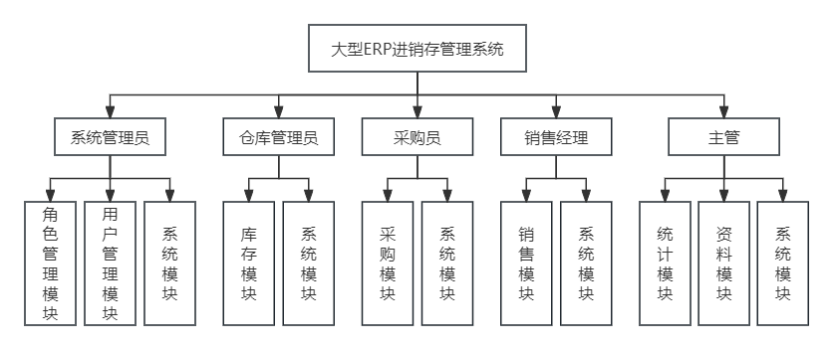
功能结构图

Slide 9
系统页面设计

Slide 10
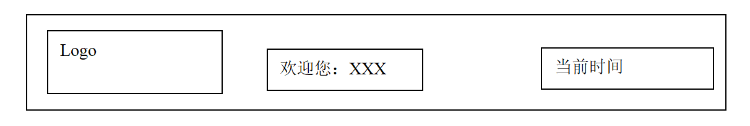
页首

Slide 11
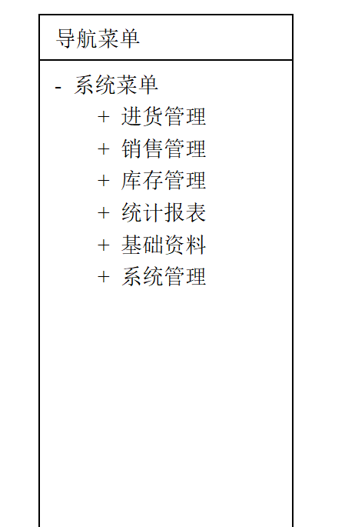
导航菜单（左侧边栏）

Slide 12
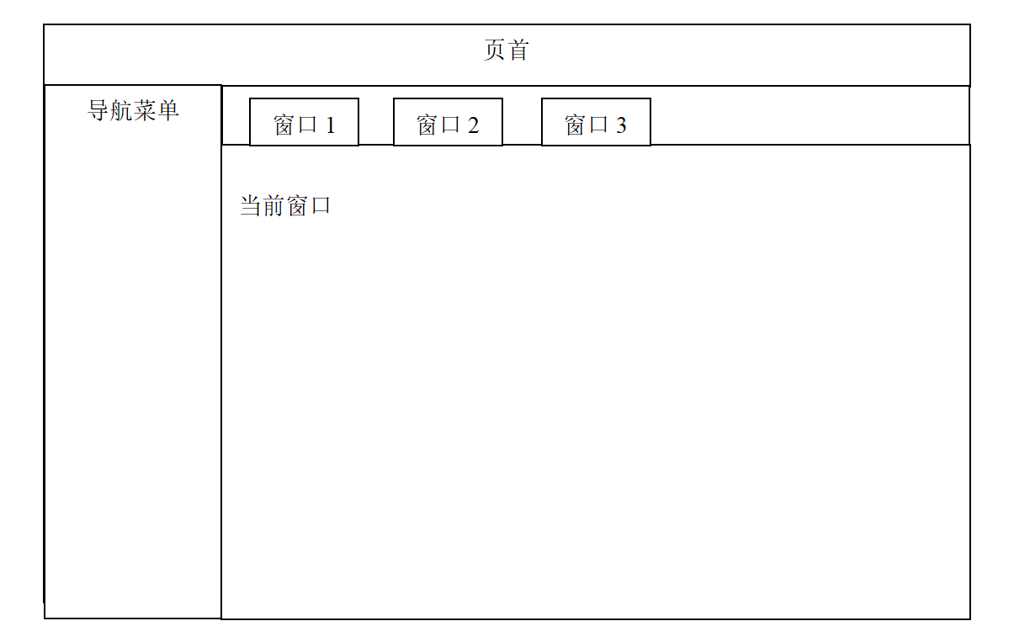
整体布局

Slide 13
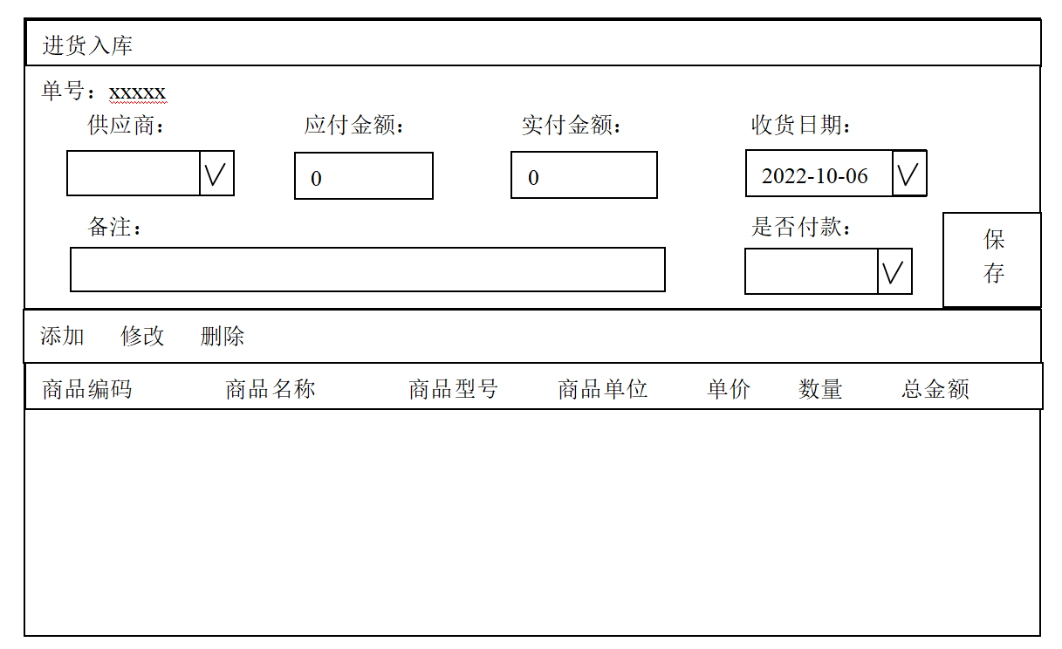
进货入库窗口

Slide 14
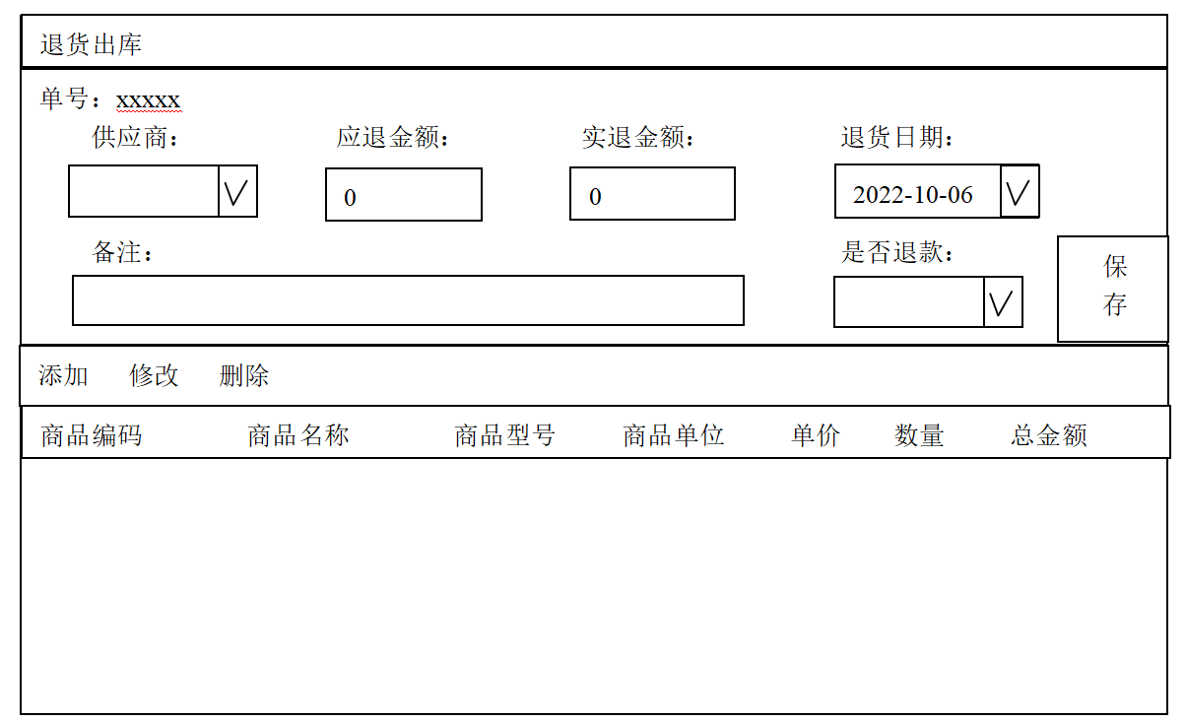
退货出库窗口

Slide 15
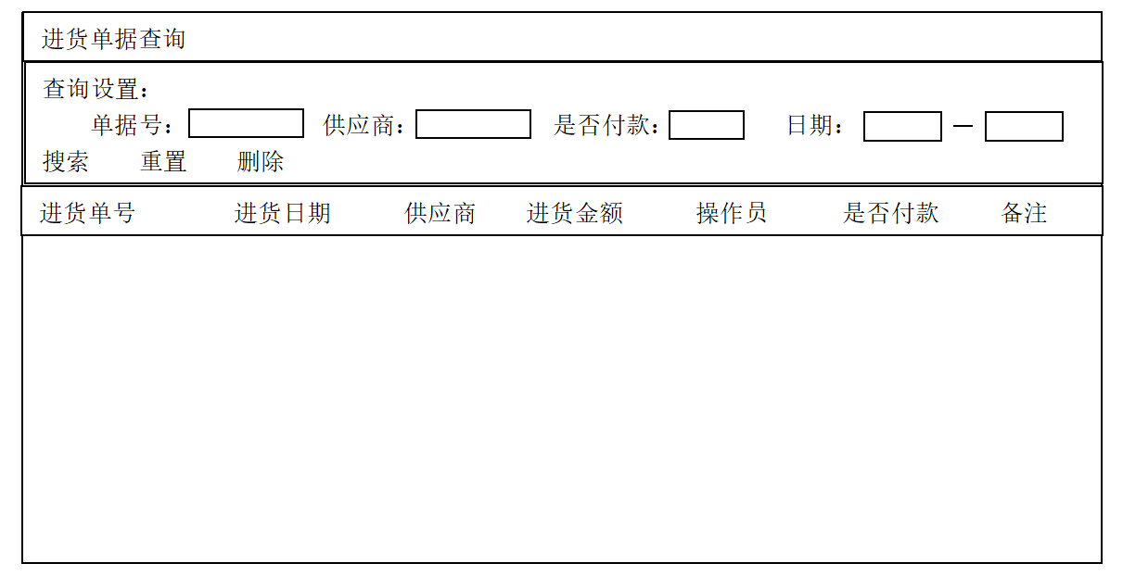
进货单据查询窗口

Slide 16
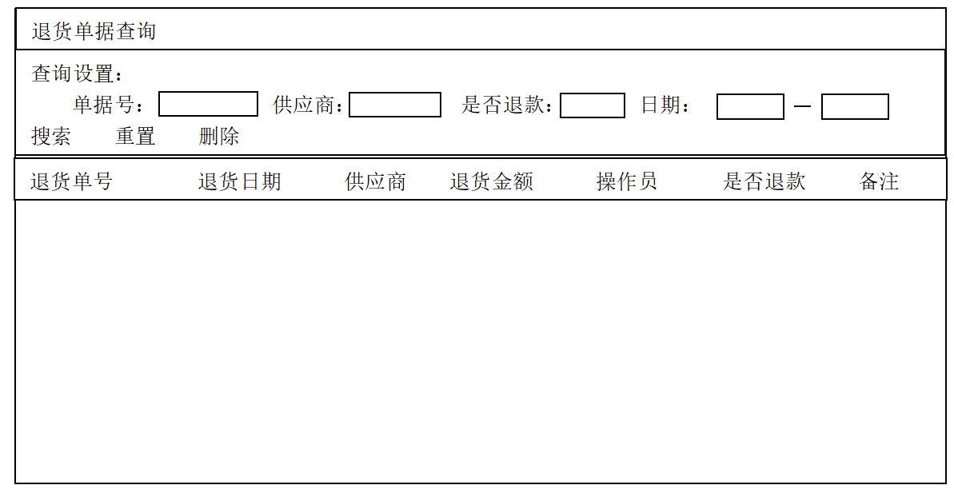
退货单据查询窗口

Slide 17
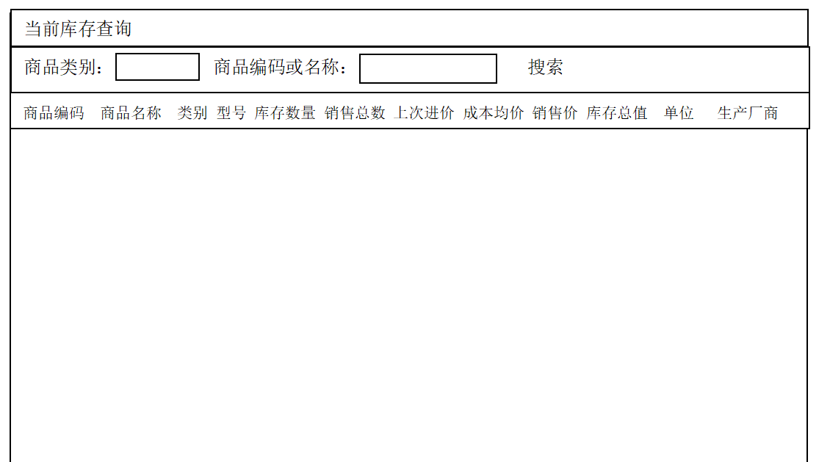
当前库存查询窗口

Slide 18
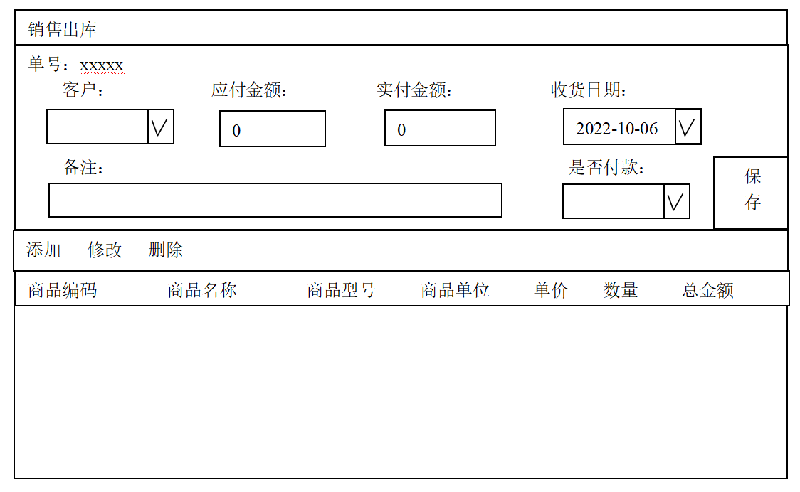
销售出库窗口

Slide 19
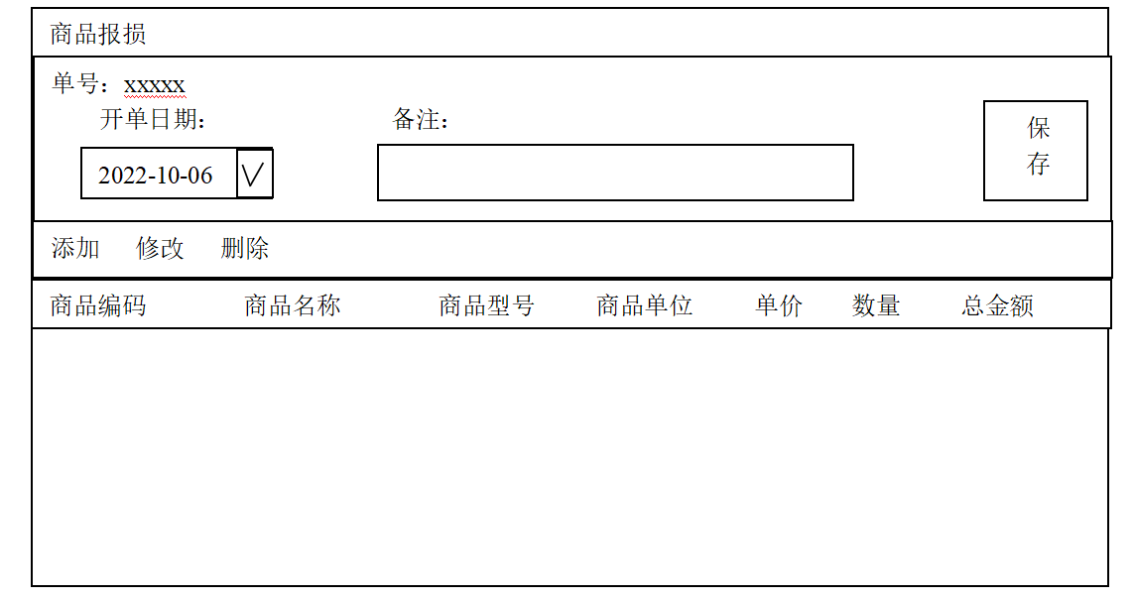
商品报损窗口

Slide 20
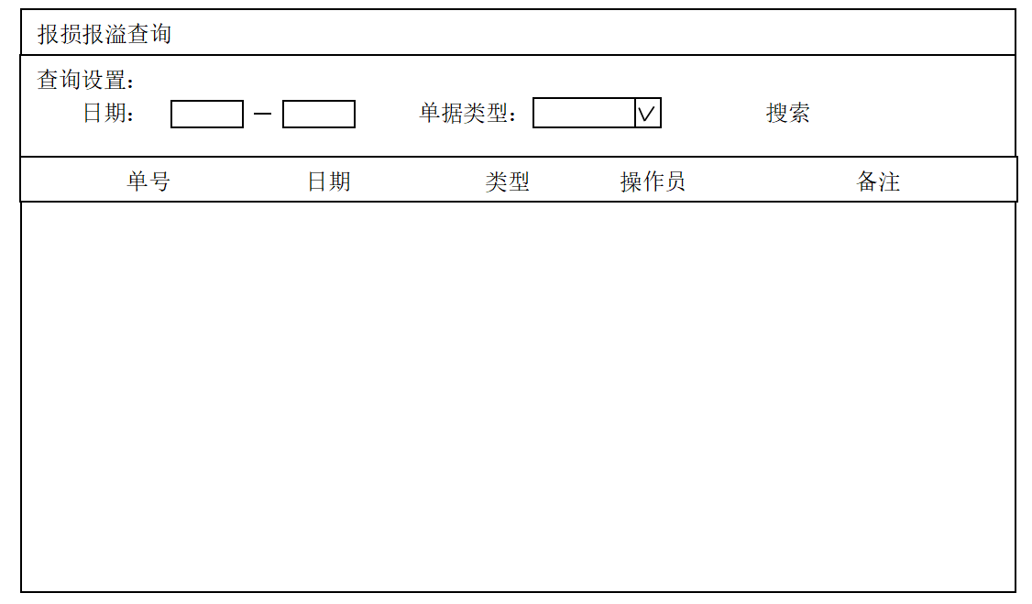
报损报溢查询窗口

Slide 21
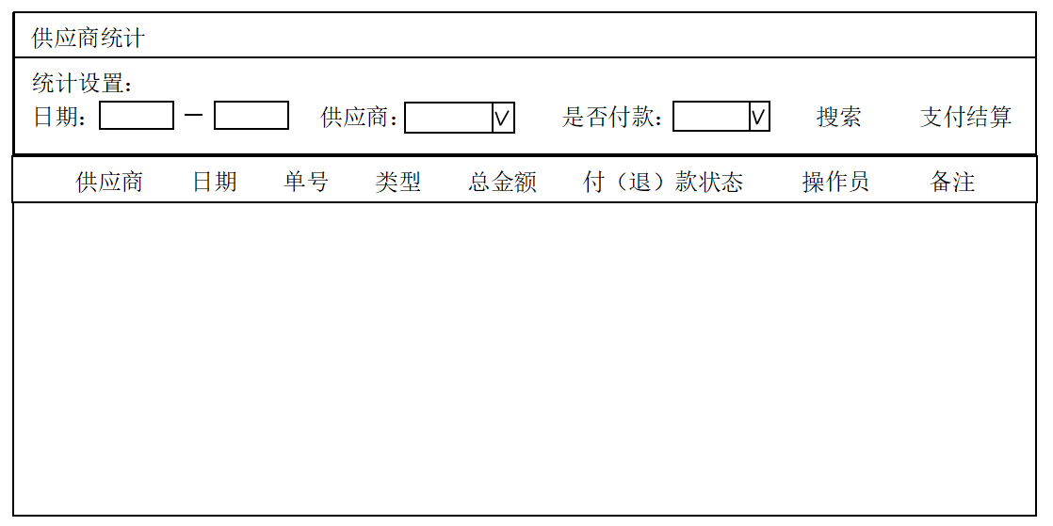
供应商统计窗口

Slide 22
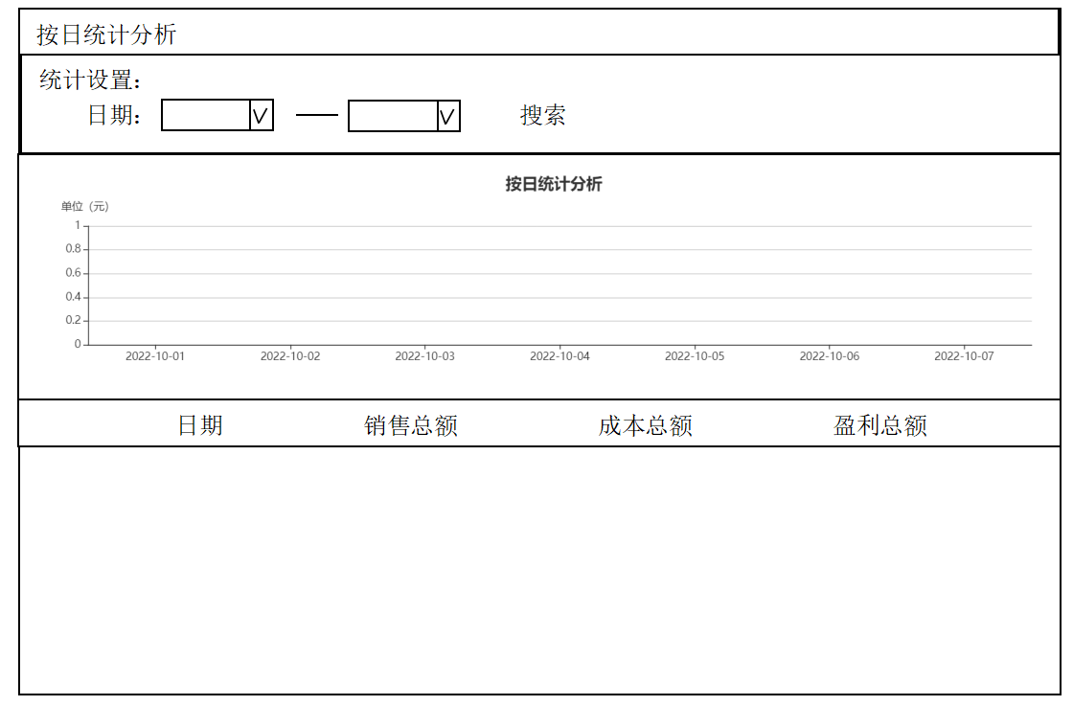
按日统计分析窗口

Slide 23
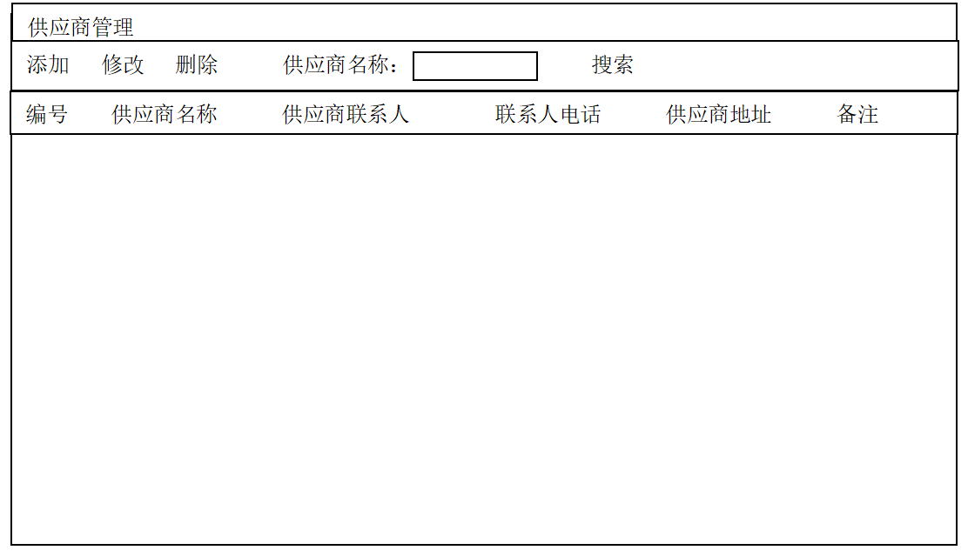
供应商管理窗口

Slide 24
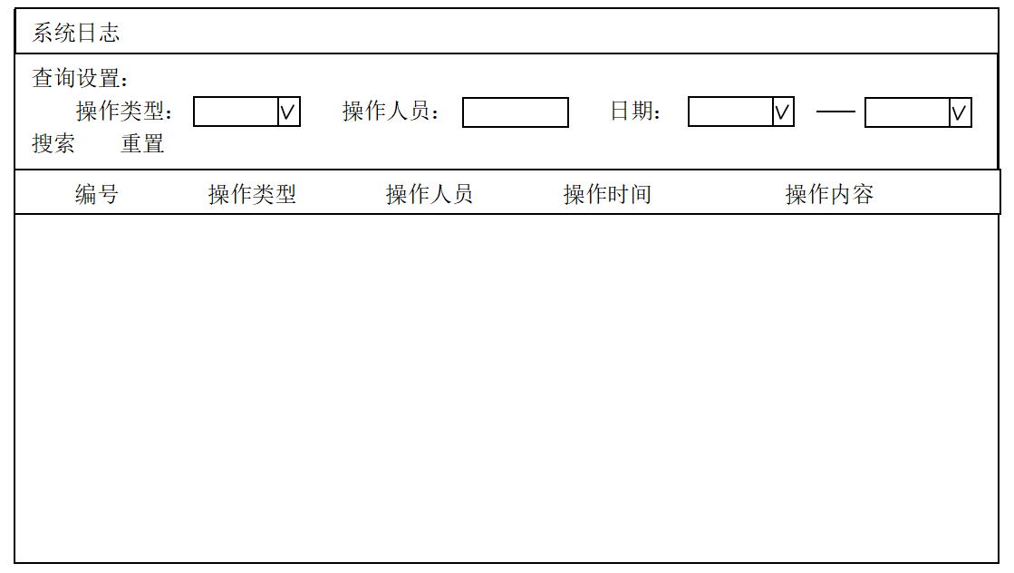
系统日志窗口

Slide 25
系统页面实现

Slide 26
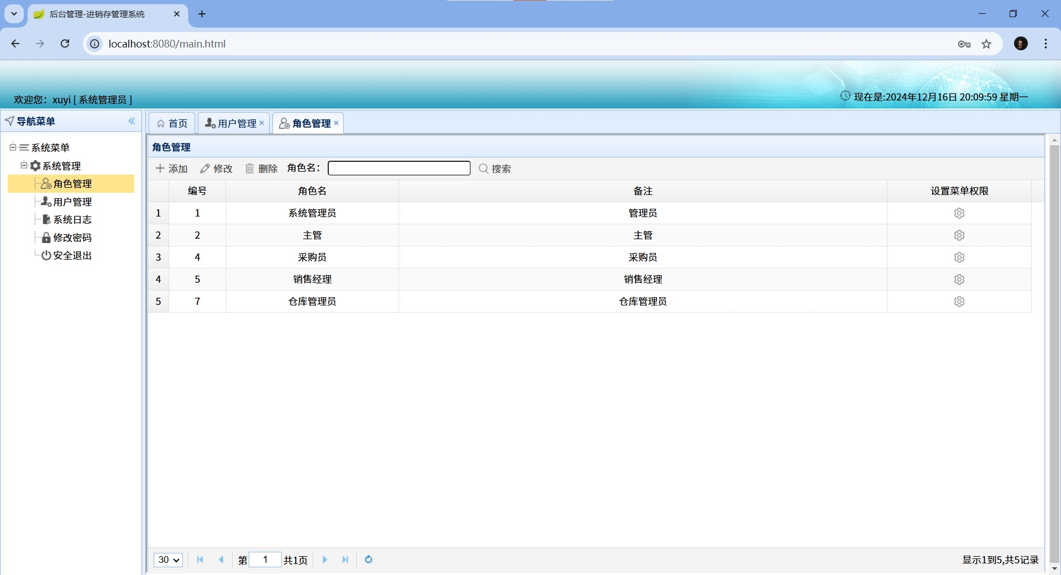

Slide 27
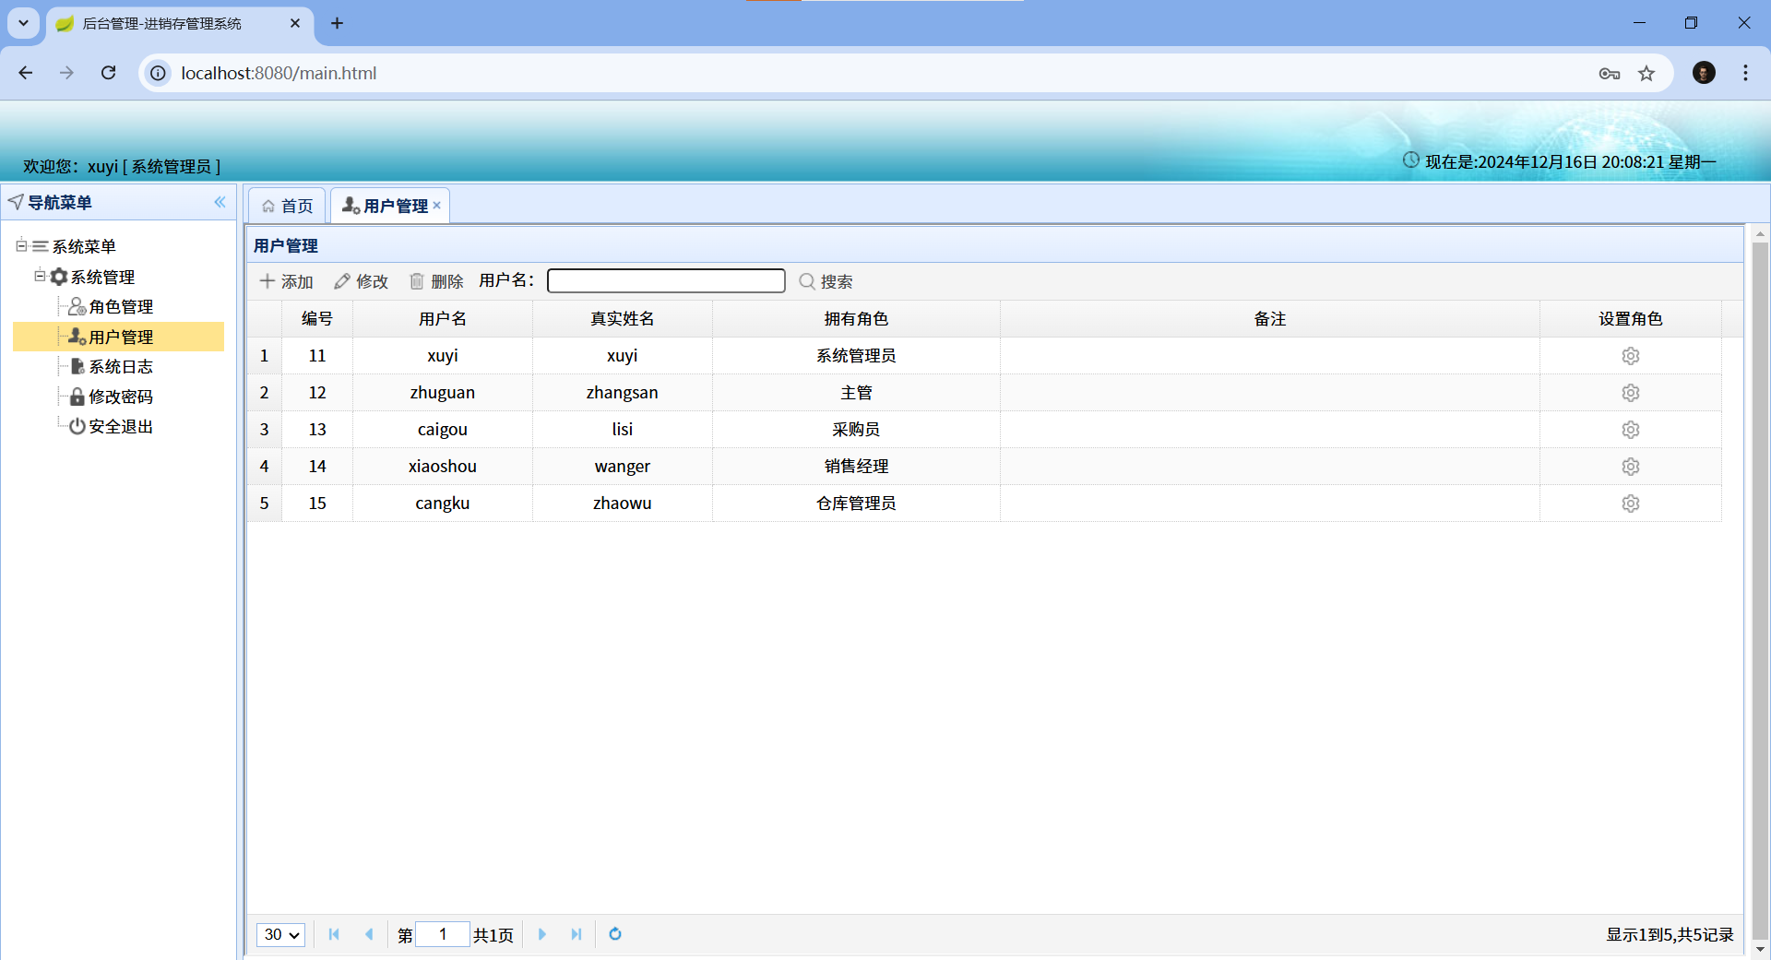

Slide 28
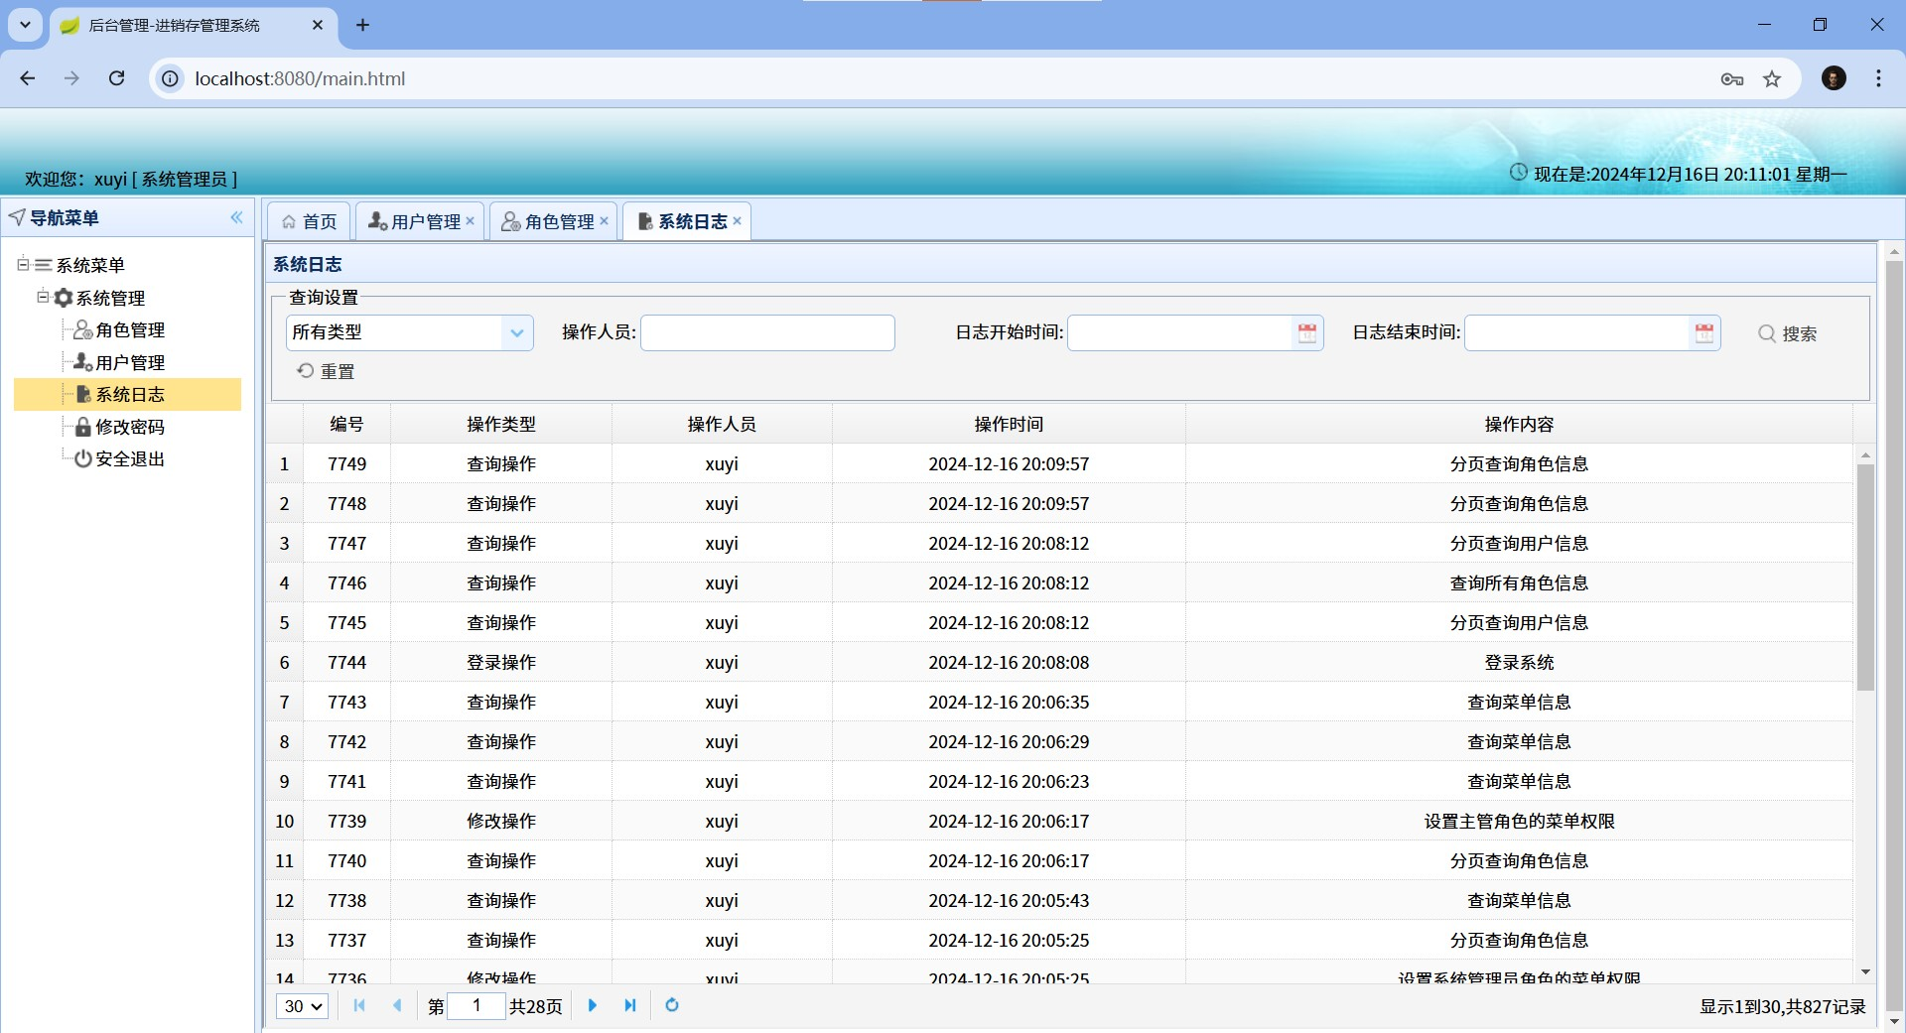

Slide 29
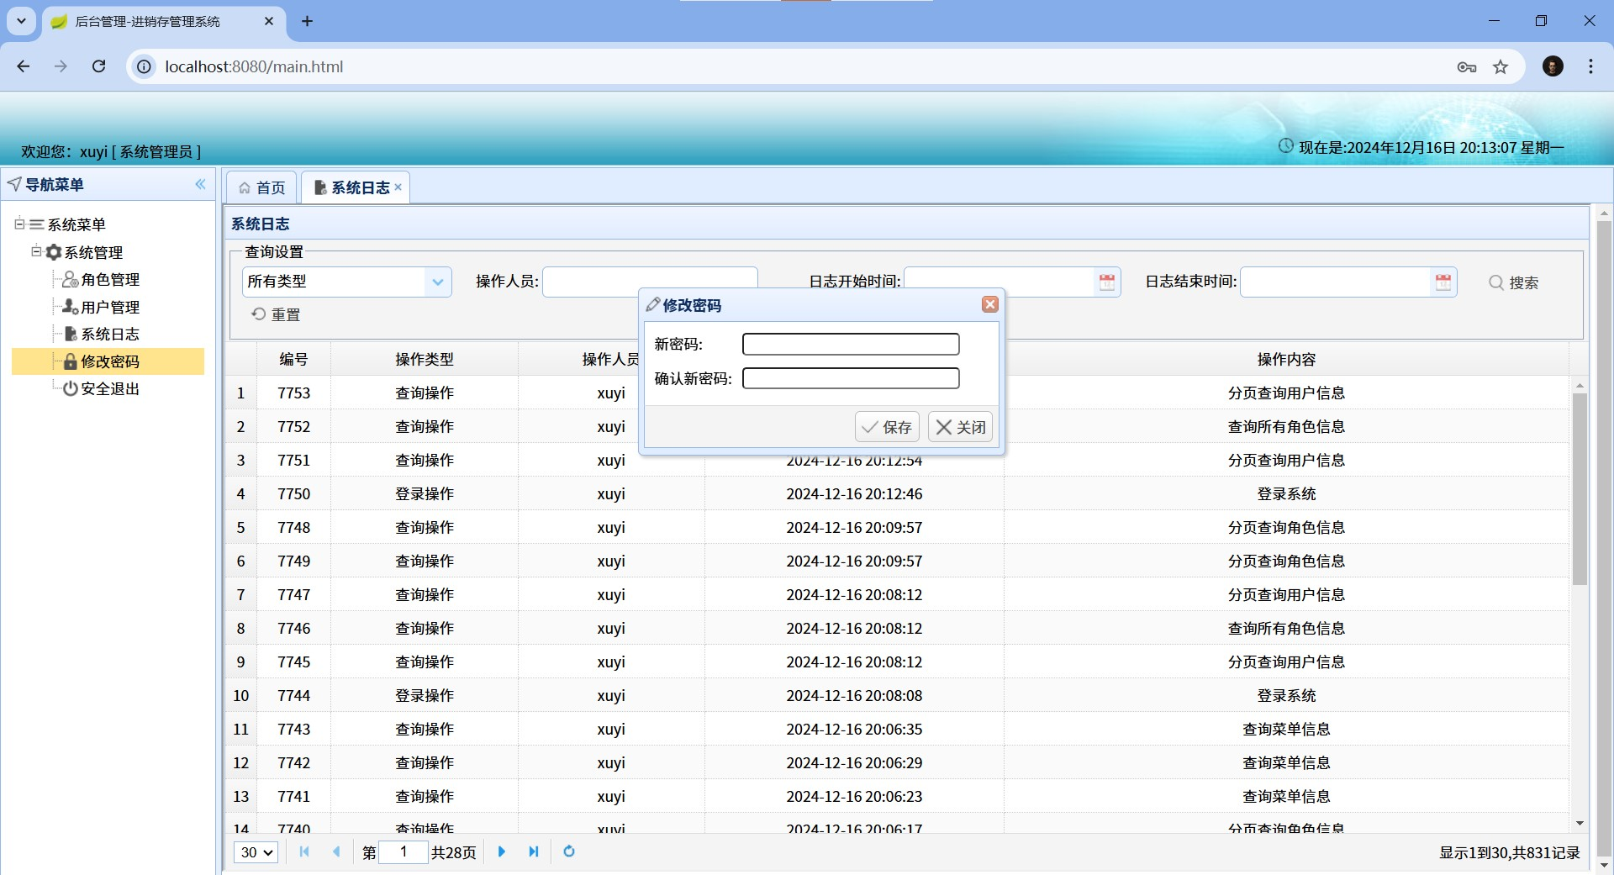

Slide 30
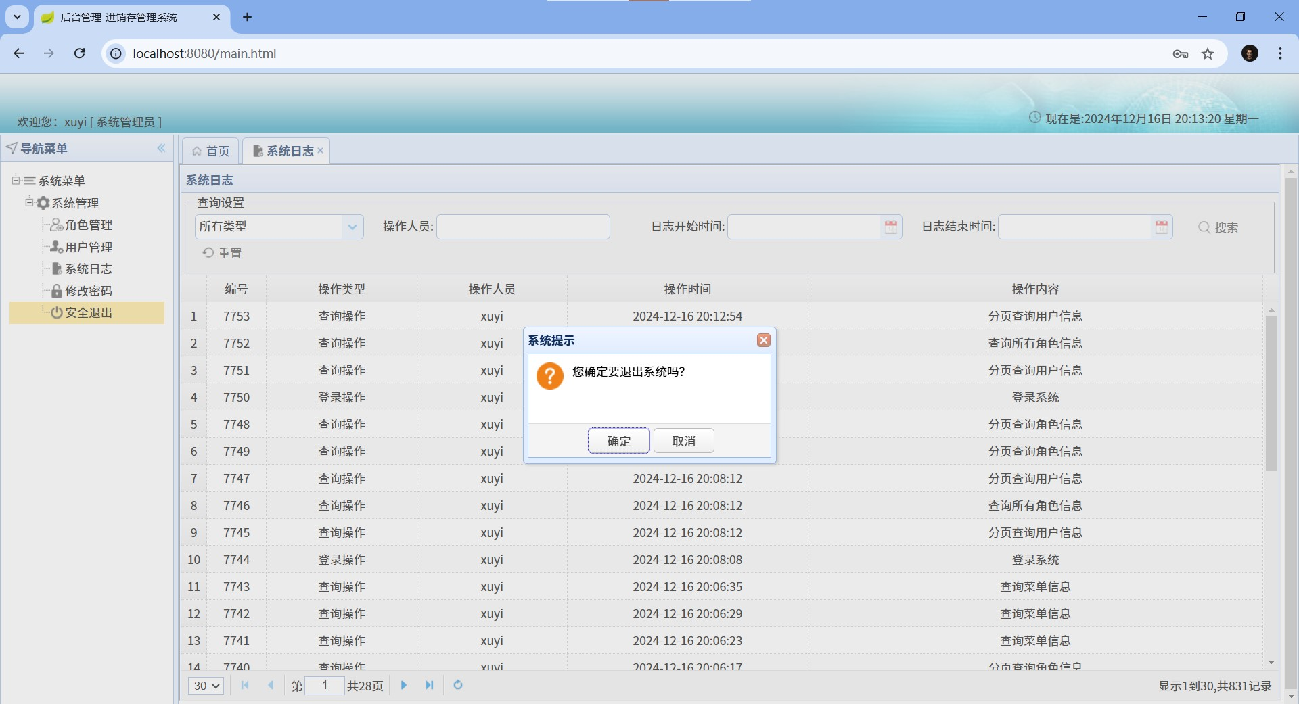

Slide 31
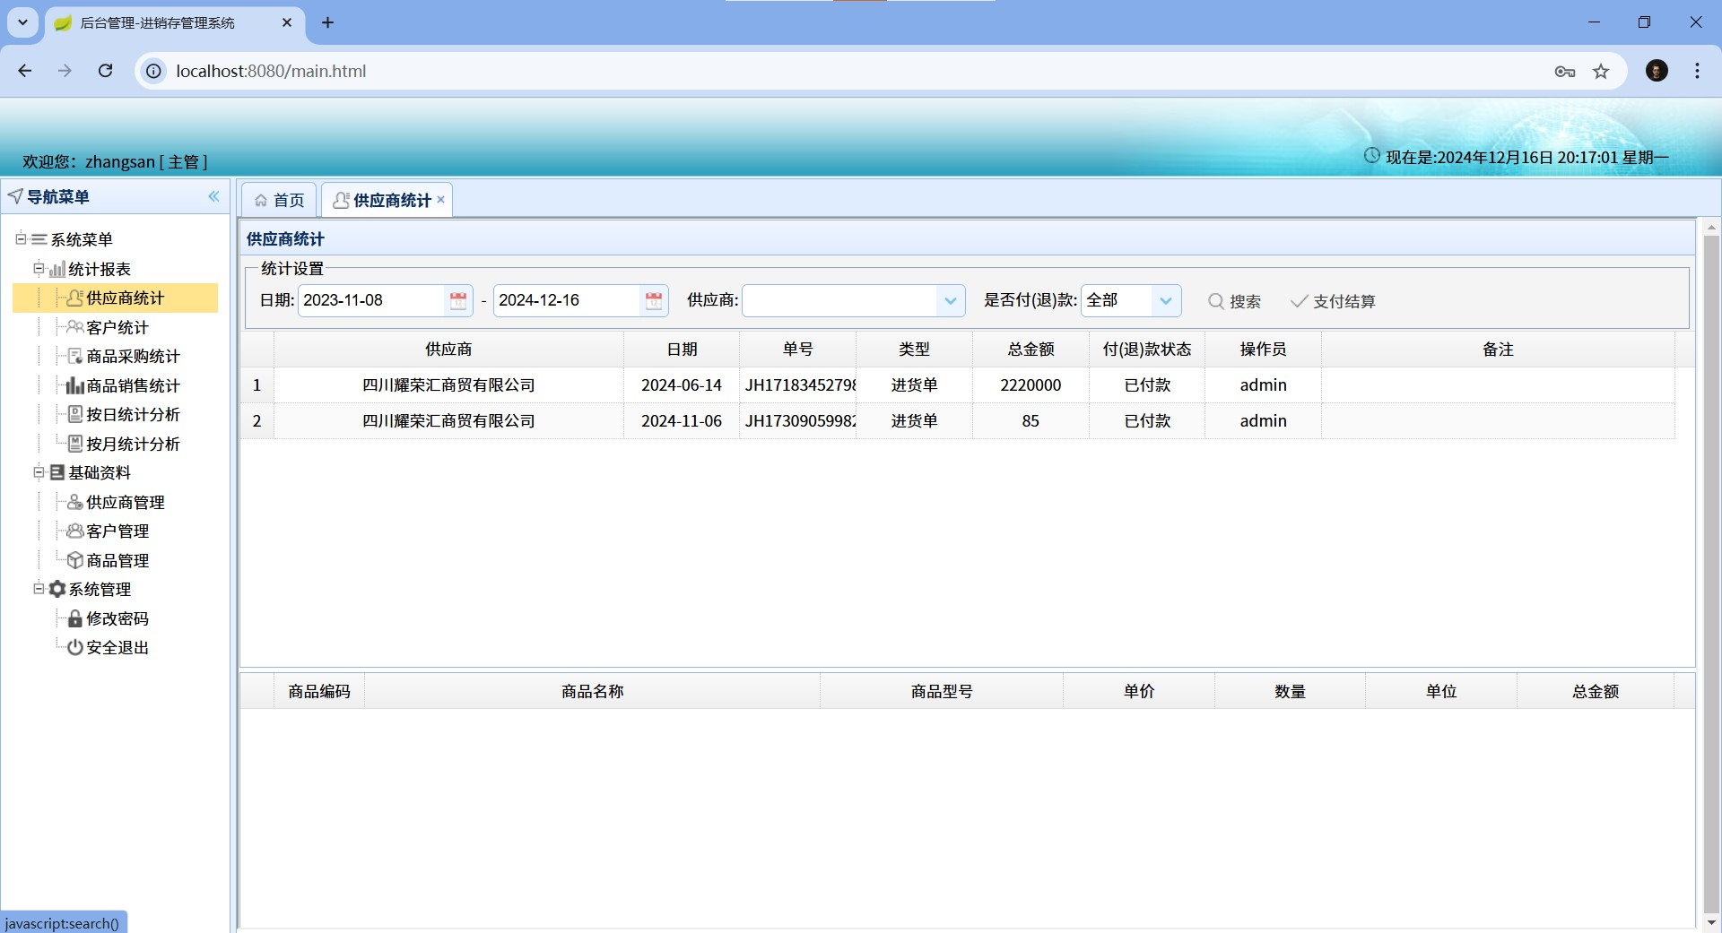

Slide 33
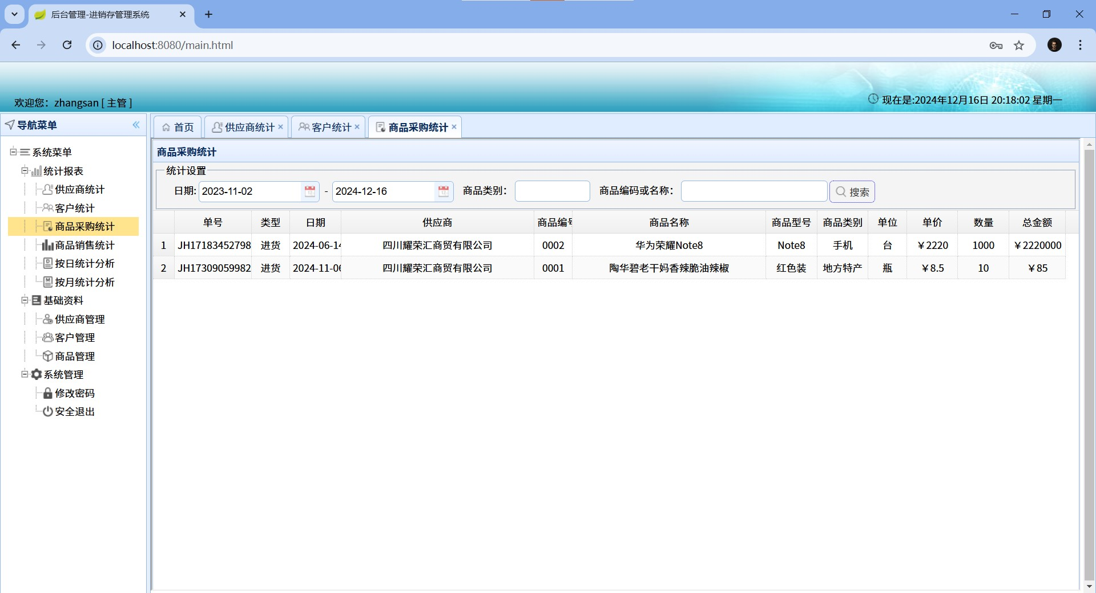

Slide 34
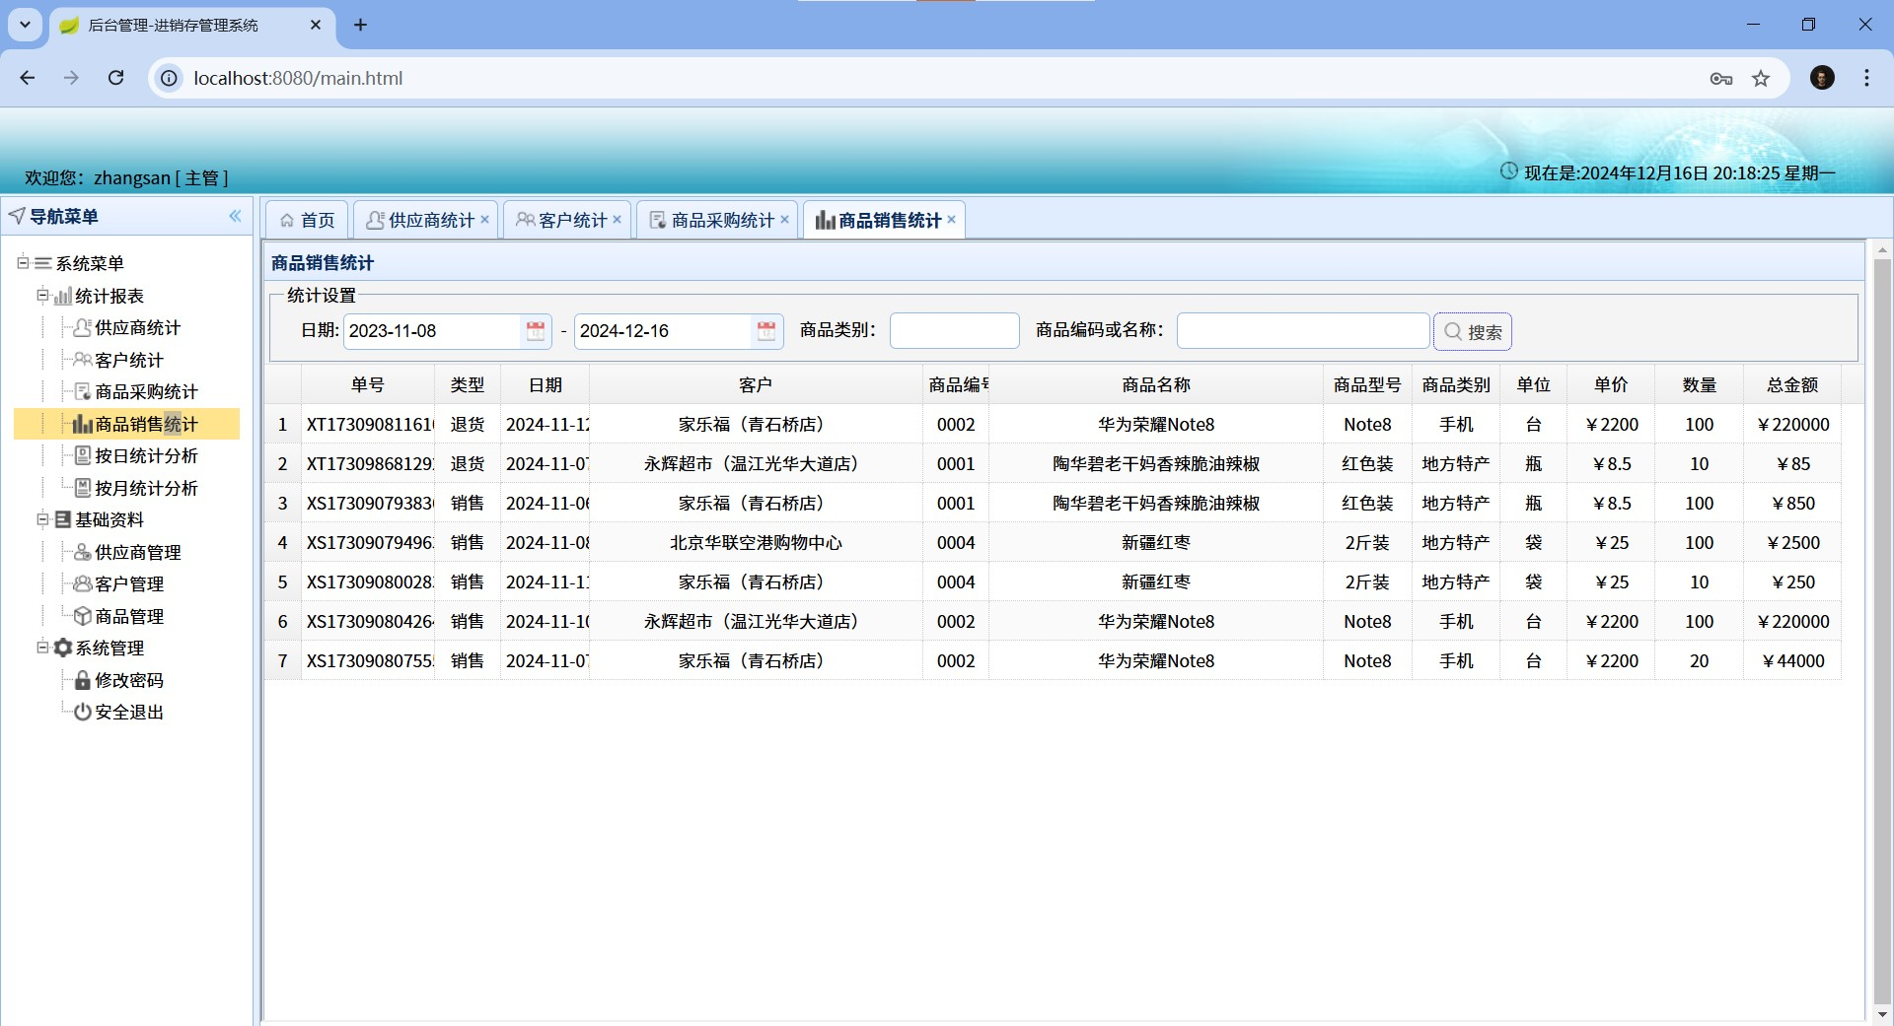

Slide 36
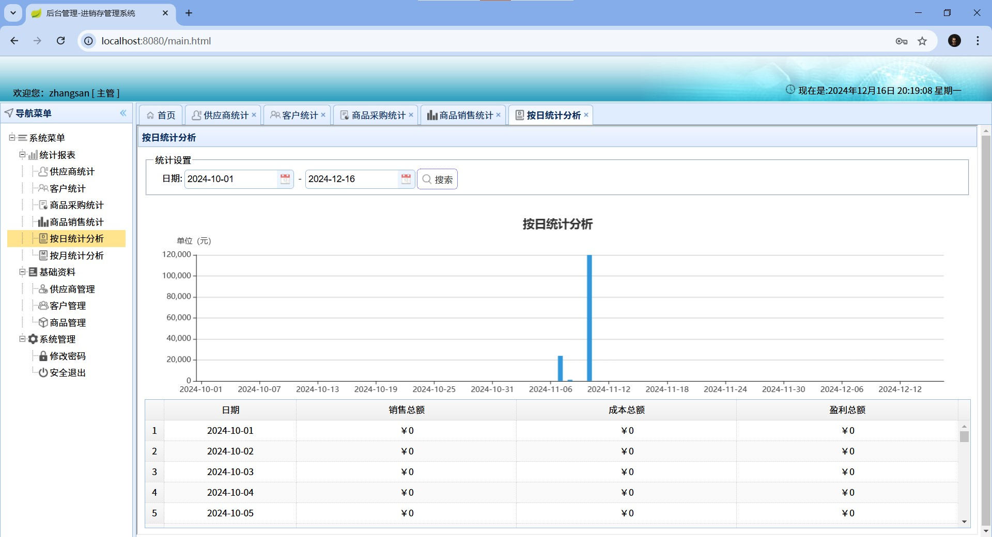

Slide 37
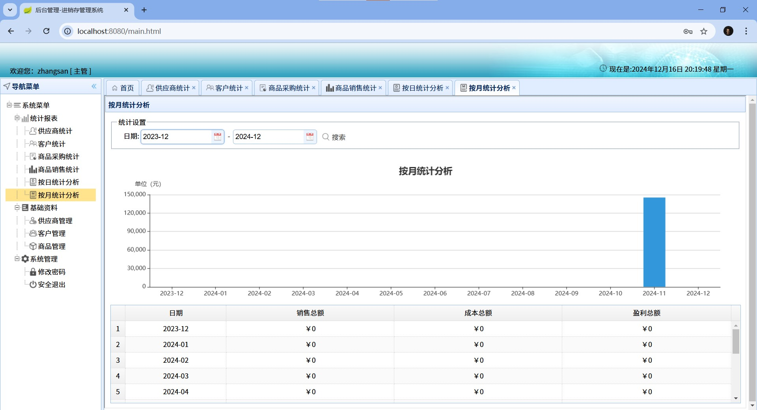

Slide 38
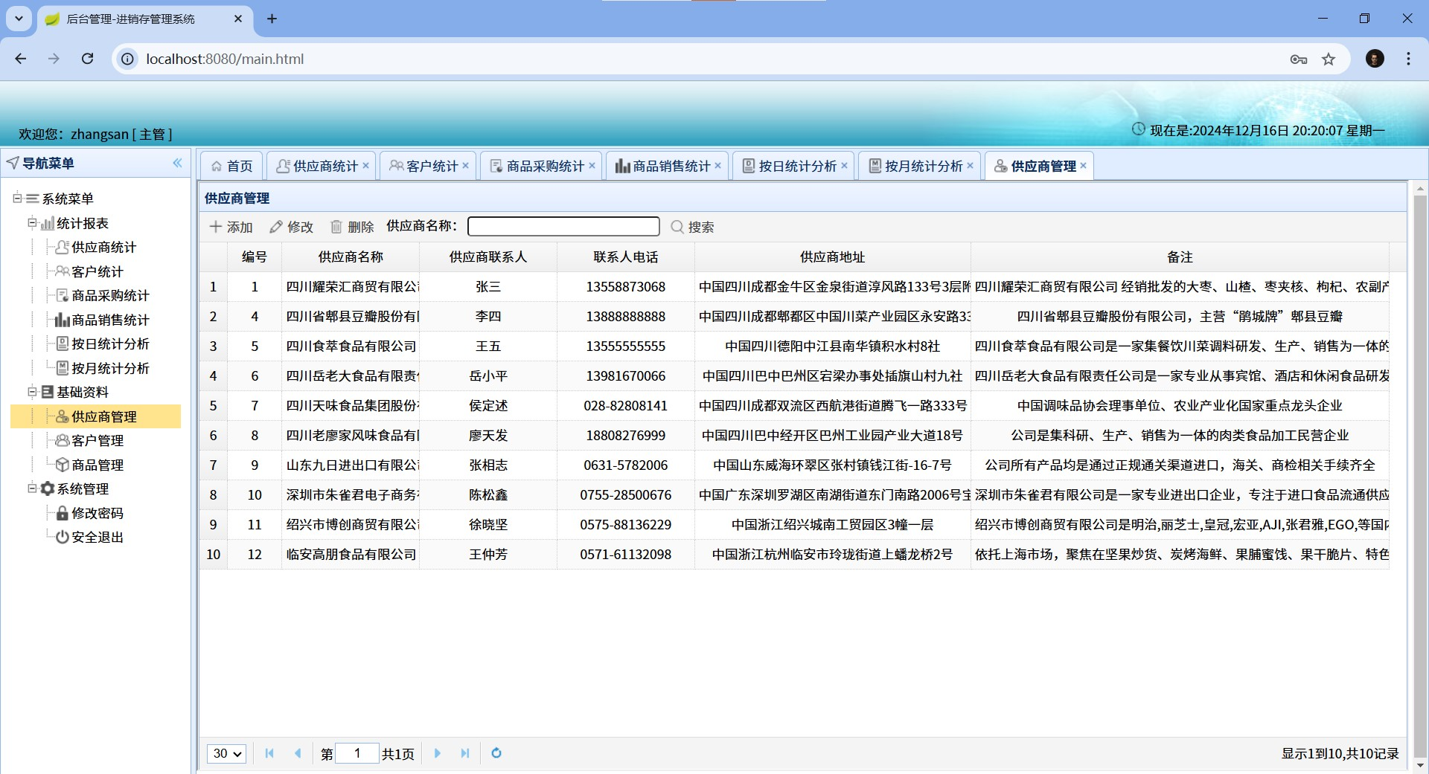

Slide 39
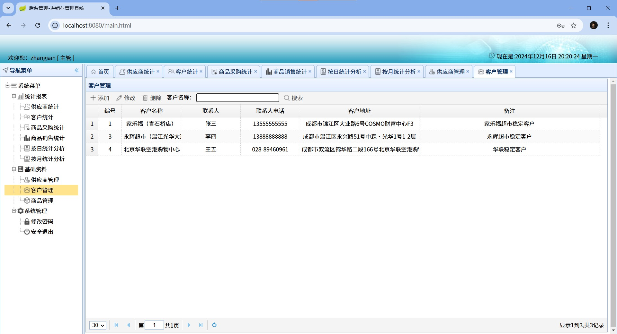

Slide 40
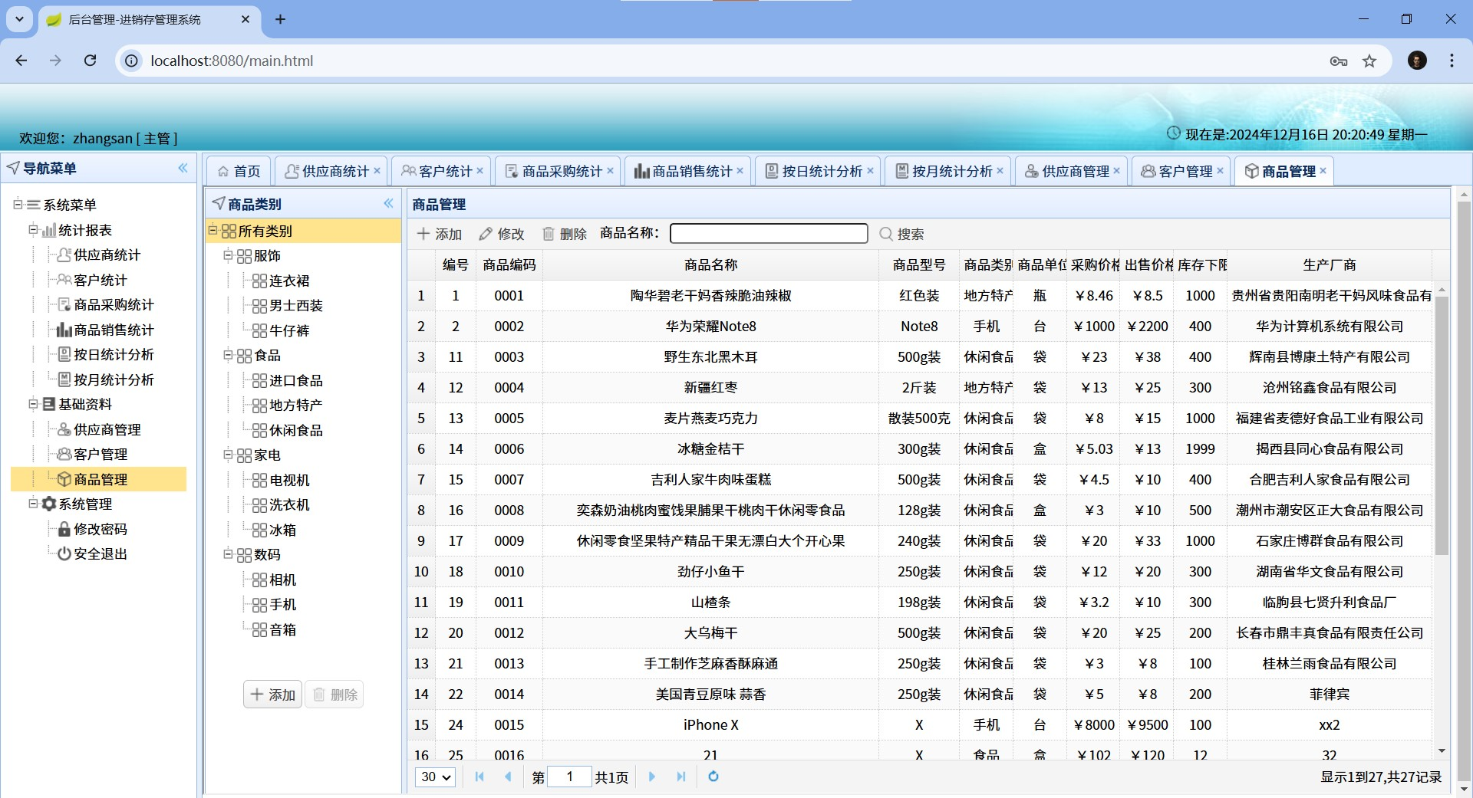

Slide 41
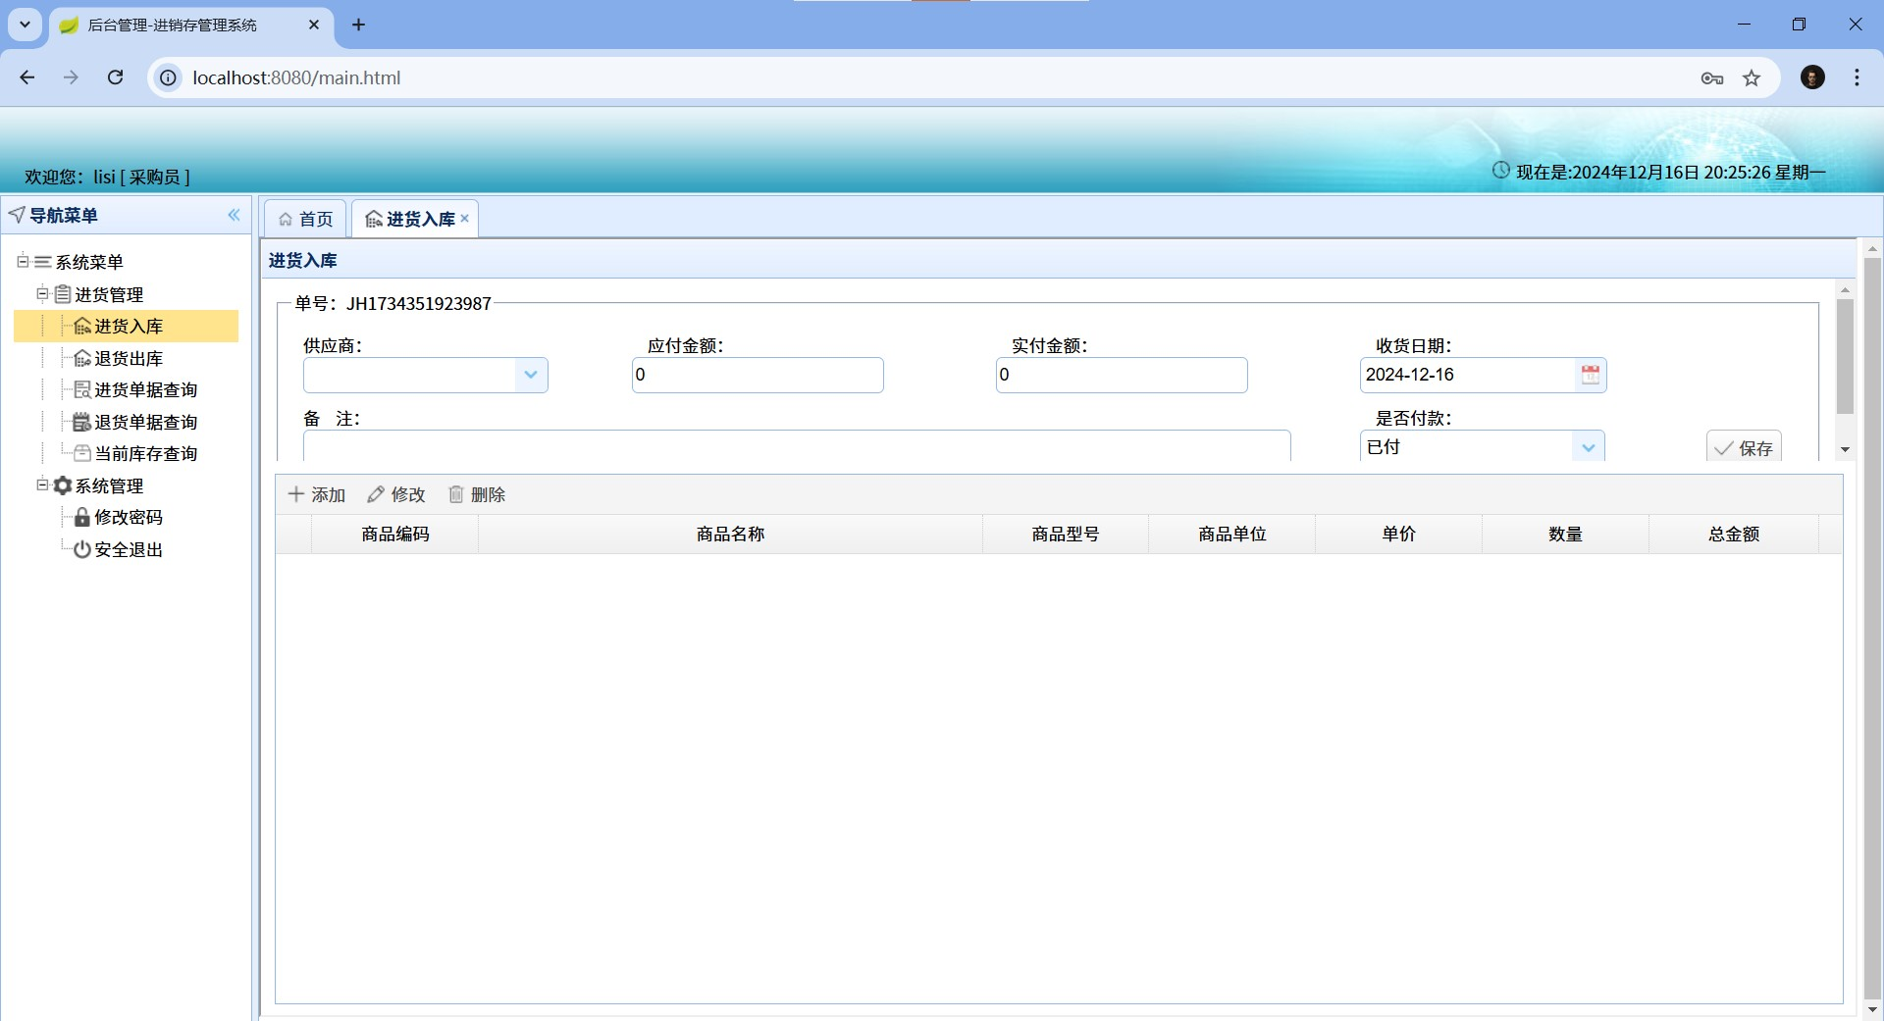

Slide 42
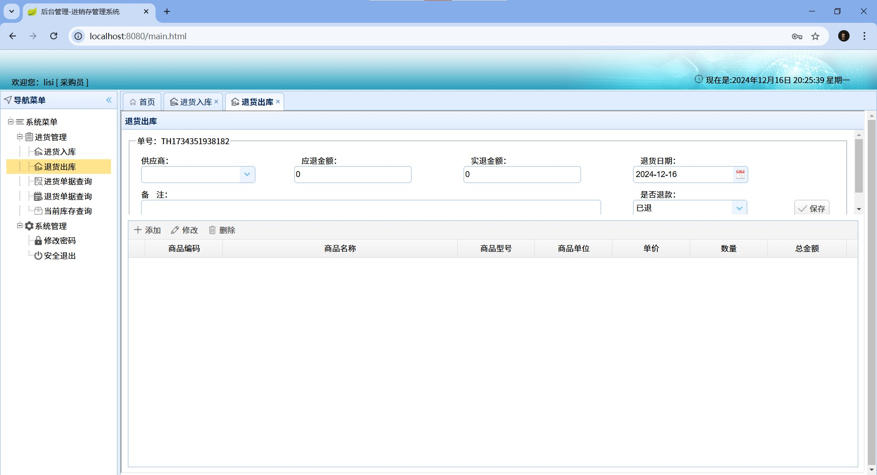

Slide 43
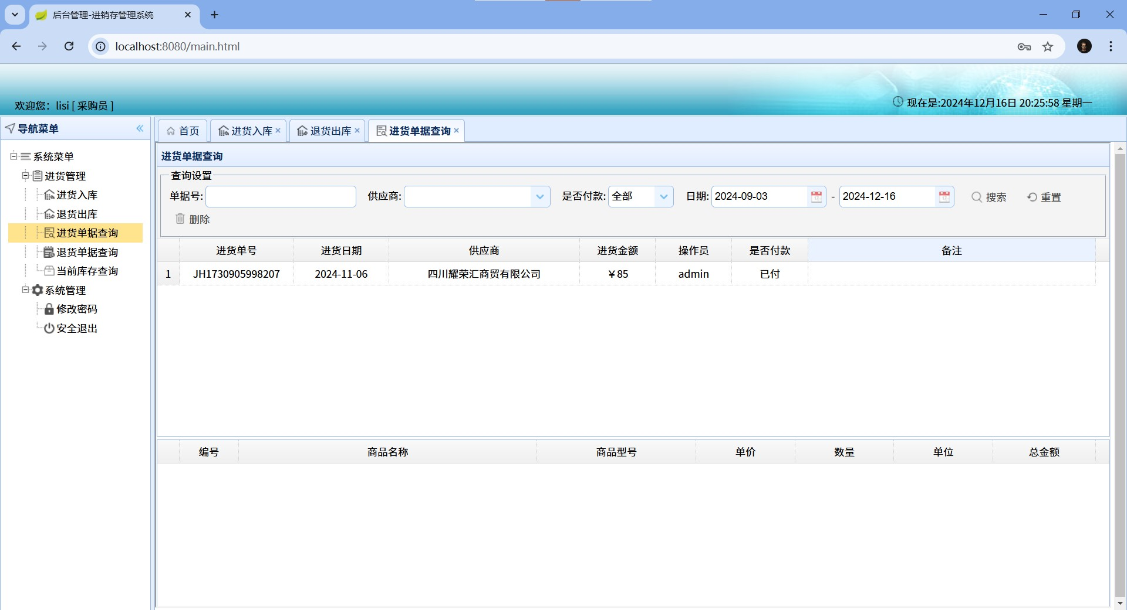

Slide 44
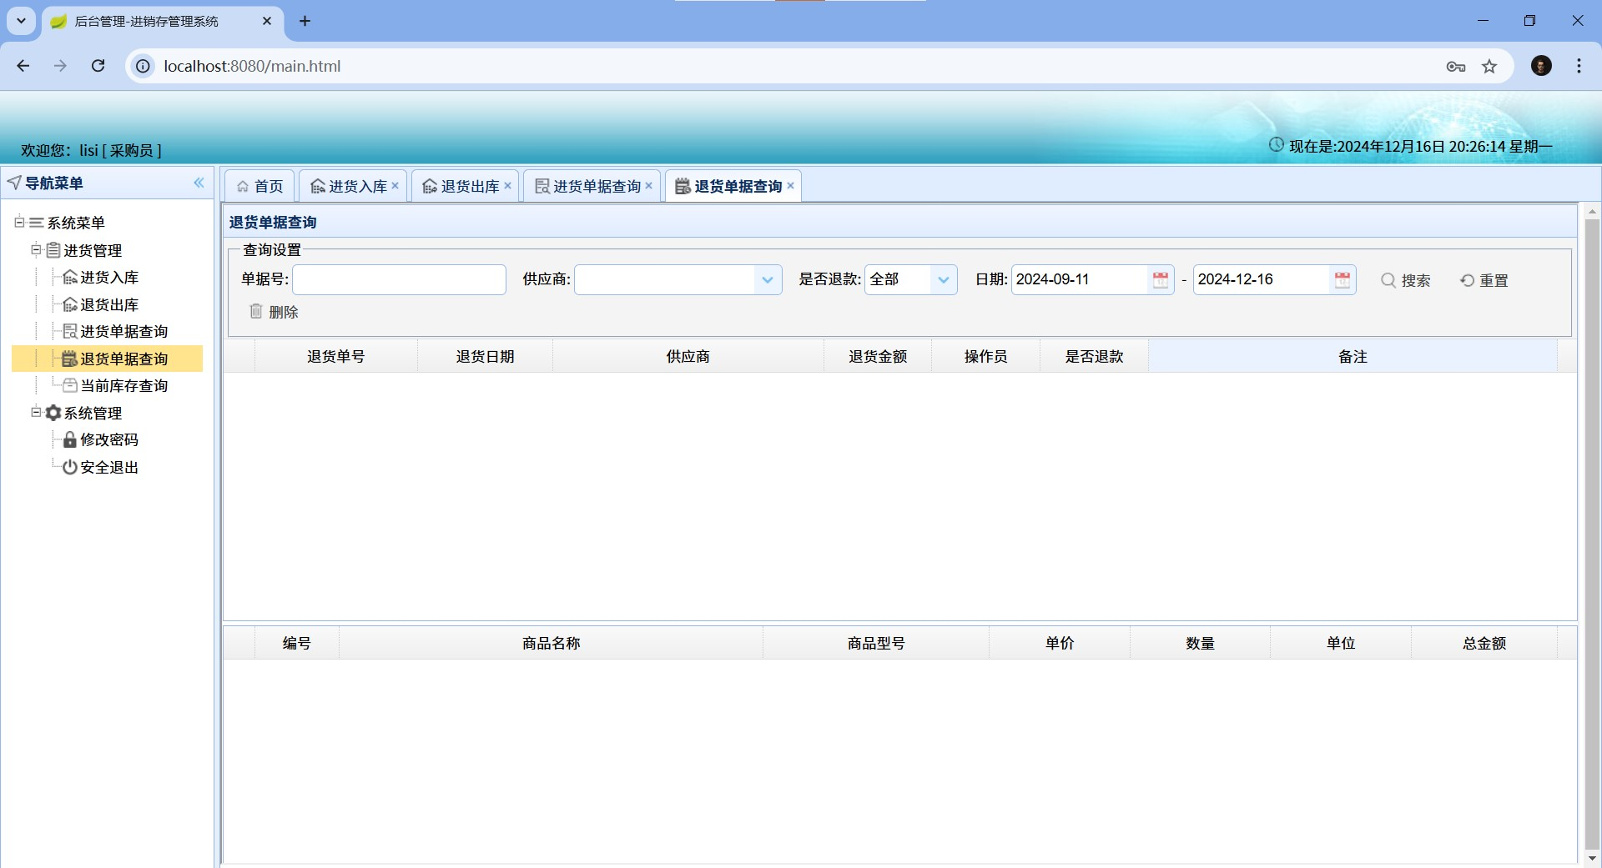

Slide 45
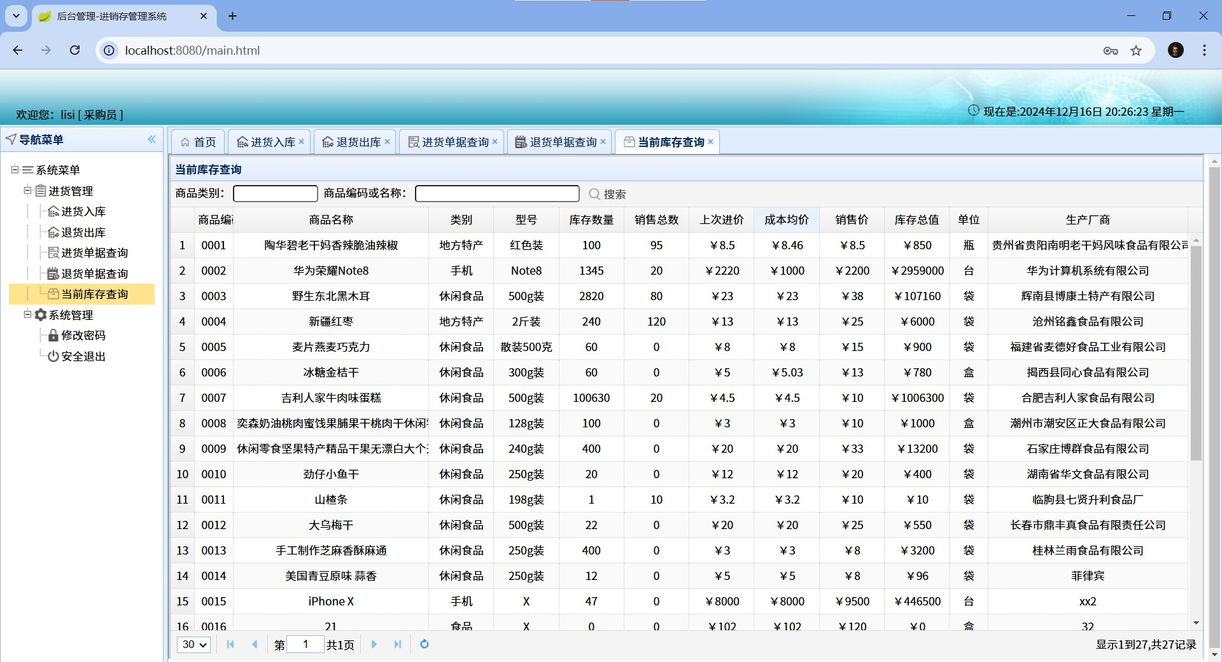

Slide 46
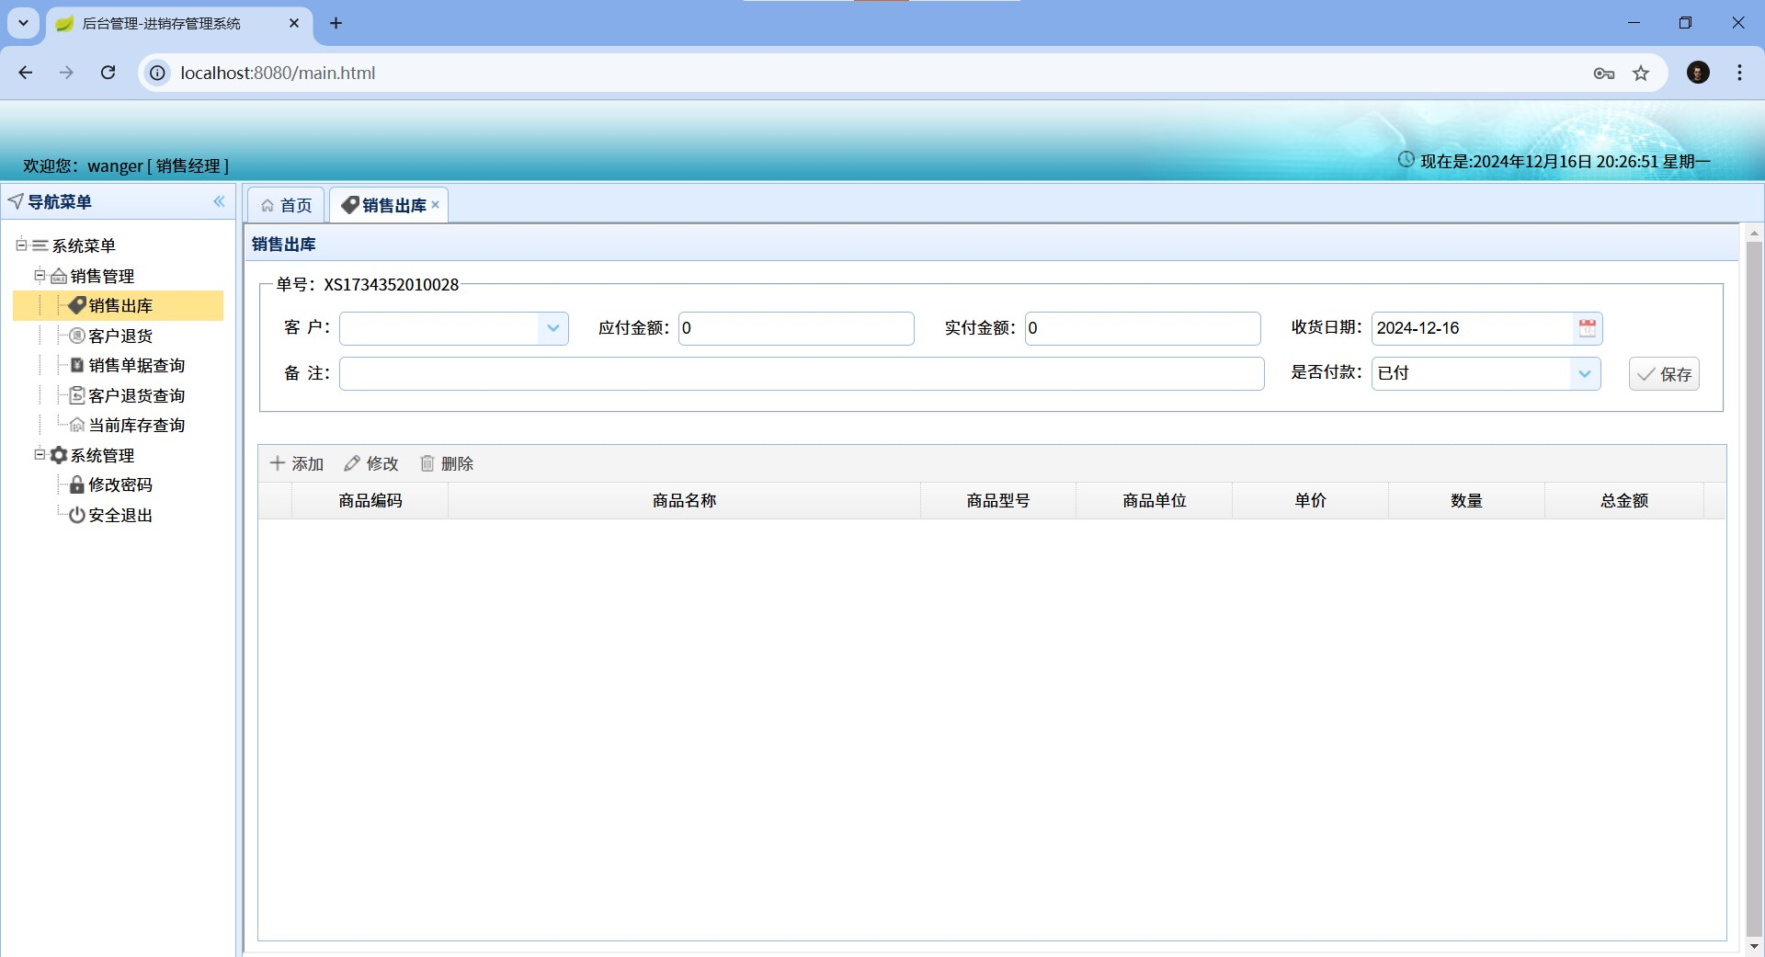

Slide 47
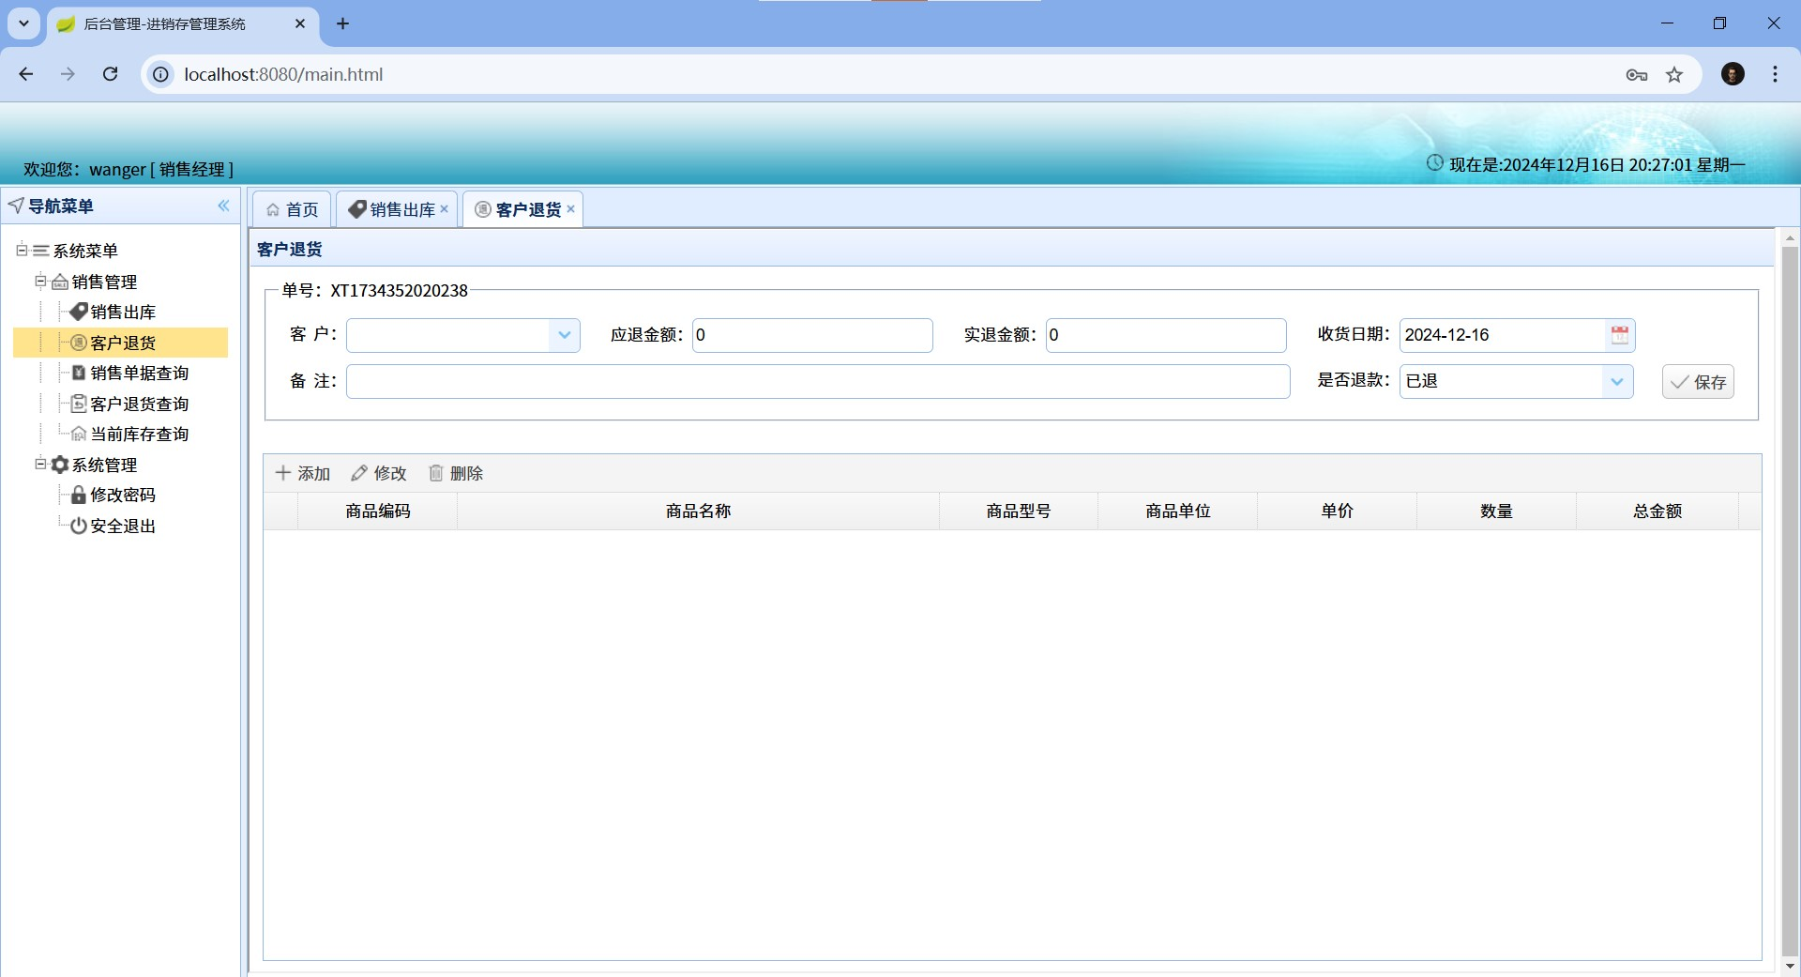

Slide 48
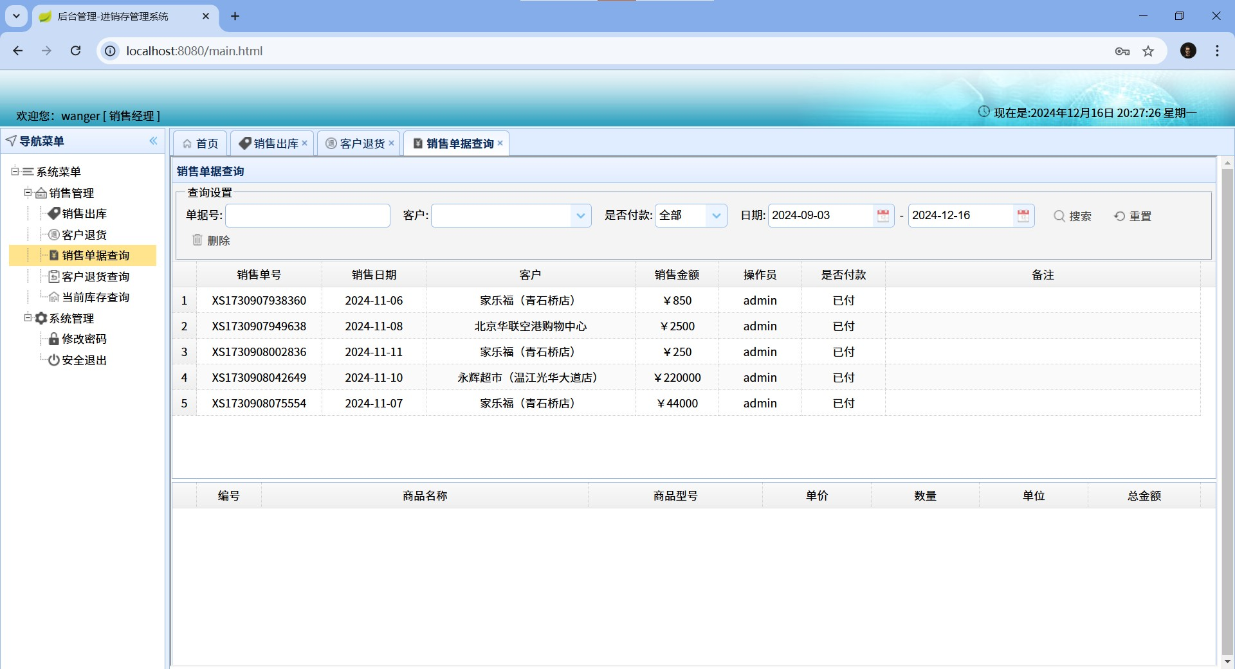

Slide 49
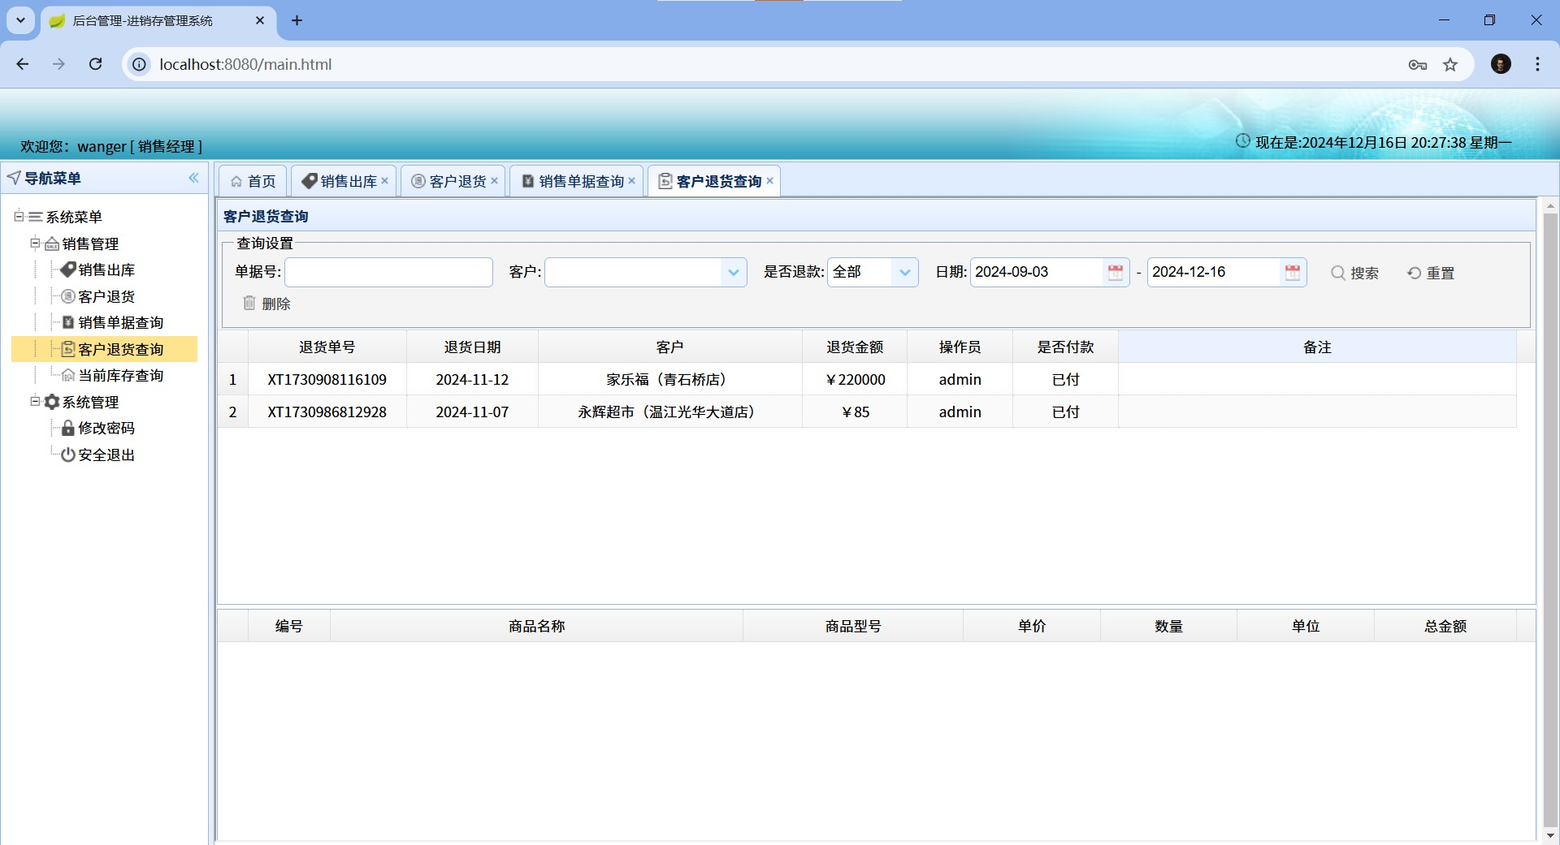

Slide 50
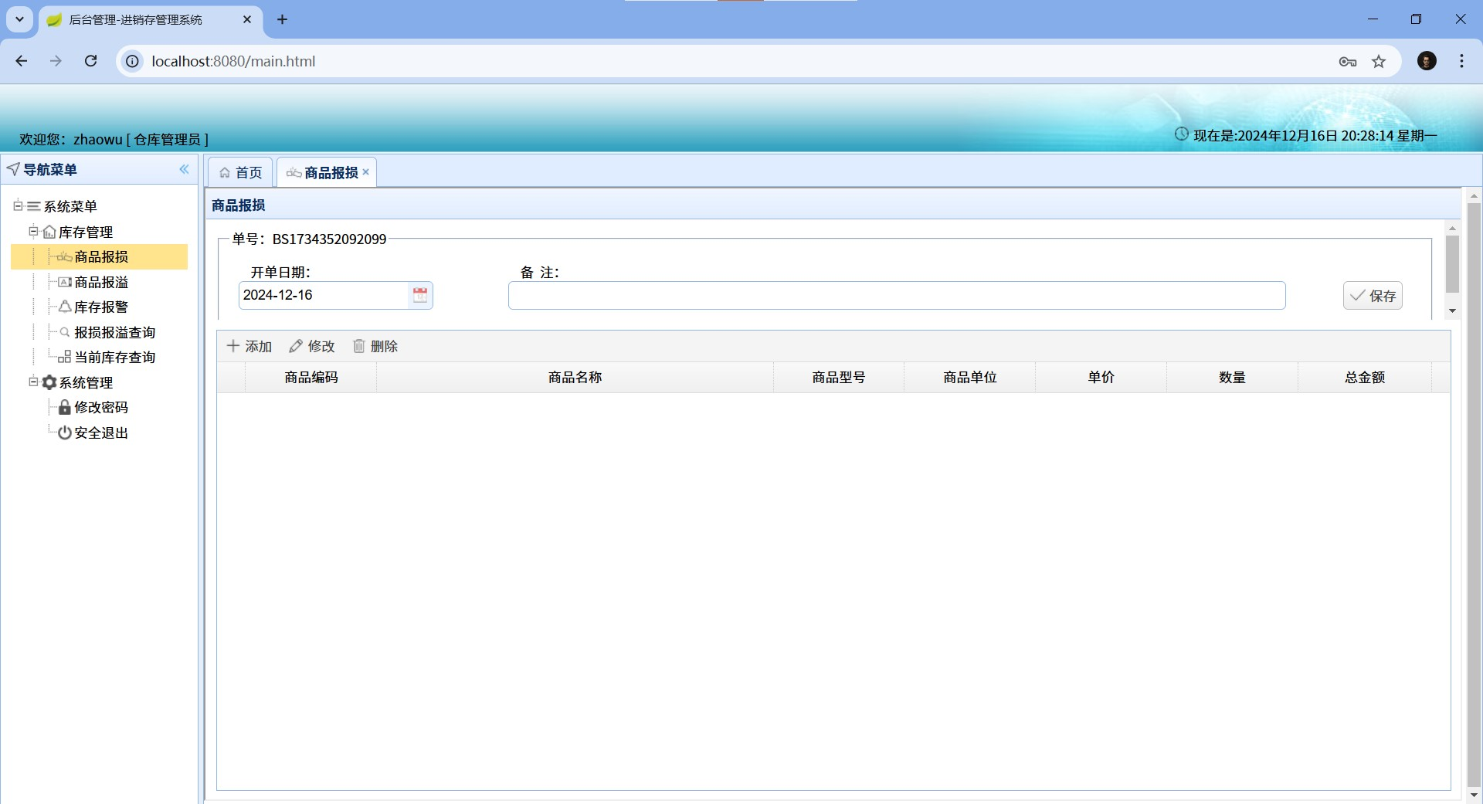

Slide 51
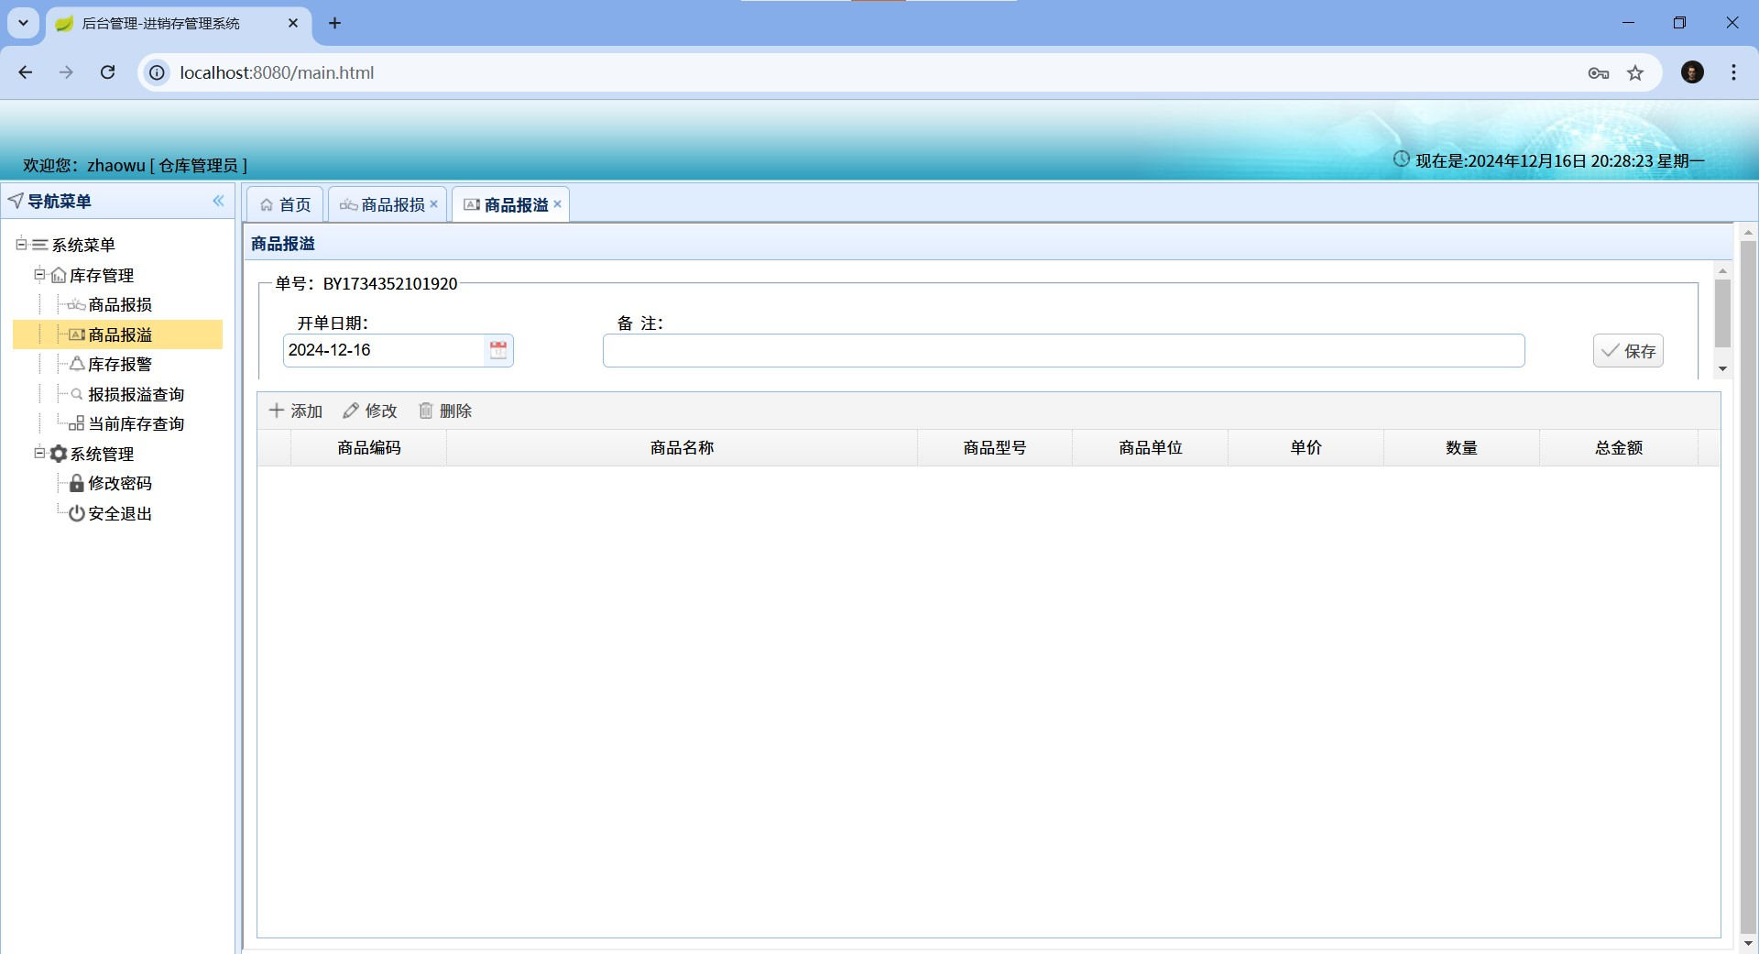

Slide 52
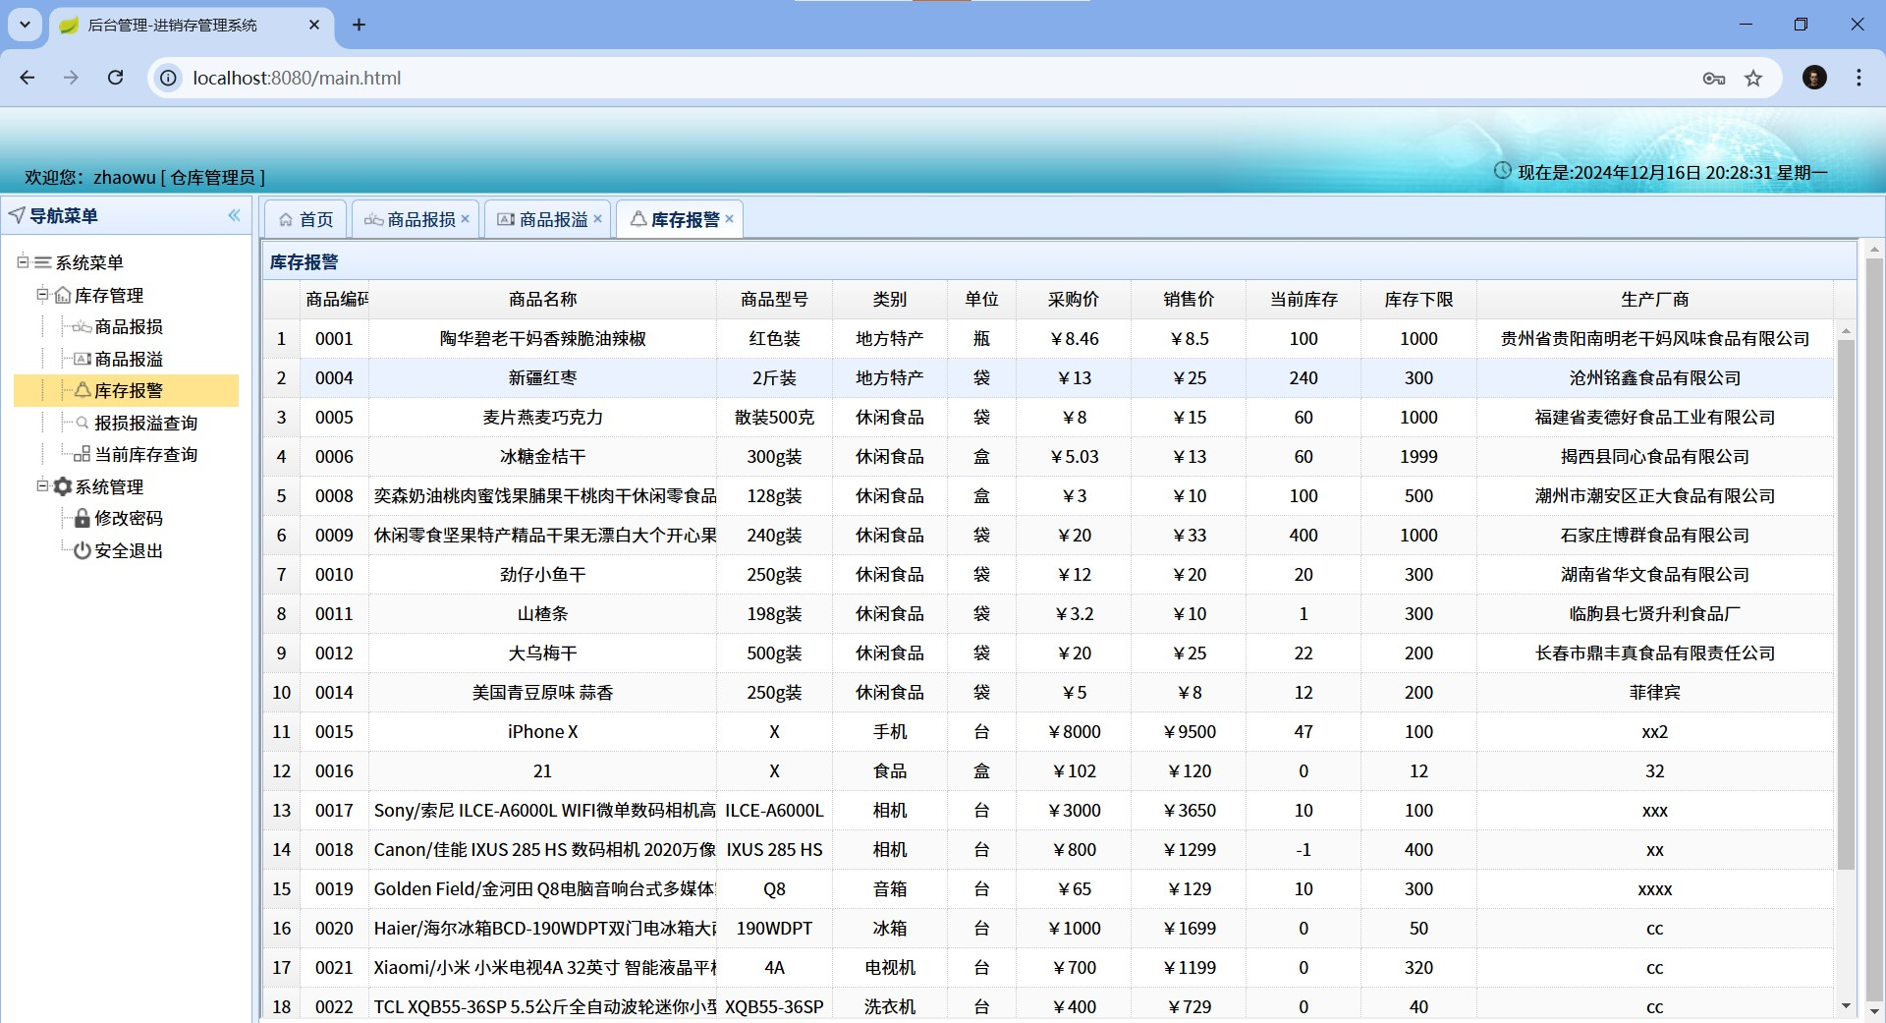

Slide 53
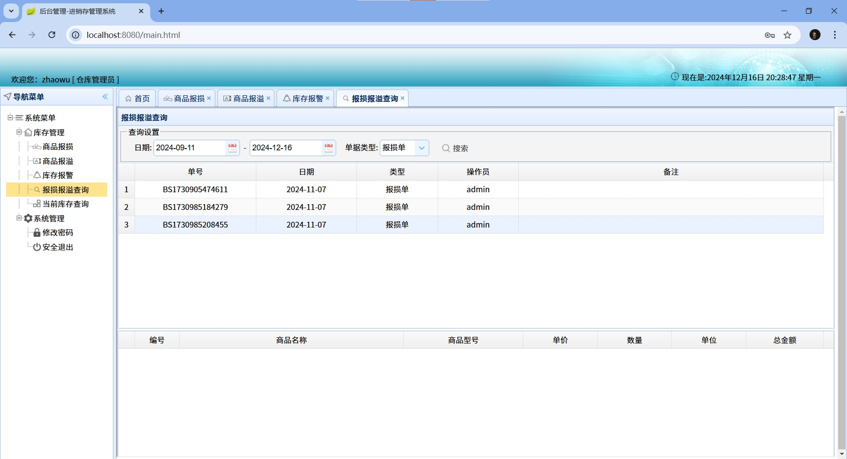

Slide 54
总结

Slide 55

总结
ERP进销存管理系统是企业管理中的重要环节，它涵盖了采购、销售、库存控制等关键业务流程。ERP进销存管理系统能够为企业提升核心竞争力，推动企业信息化建设，提升整体管理水平，是实现可持续发展的重要工具。

Slide 56
基于Java的大型ERP进销存管理系统的设计与实现
感谢各位老师的指导！
班级：软工1班 姓名：徐壹 指导老师：郭迪

